Slide 1
Hyundai Türkiye
Facebook Marka Performans Raporu
01 Haziran 2020 - 30 Haziran 2020

Slide 2
Rapor
İçeriği
Yönetici Özeti
4
Hayran İstatistikleri
7
Büyüme İstatistikleri
10
İleti Verileri
13
En Başarılı İletiler
19
Etkileşim Performansı
26
Sektör Liderleriyle Kıyaslama
33
SocialBrands Performansı
37
Bu analizde yer alan tüm istatistikler, Facebook tarafından paylaşılan kamuya açık verilerden derlenmiştir. Bu analizin tüm yayın hakları TTBOOM Dijital İnteraktif Medya A.Ş'ye aittir.
Yazılı izin alınmadan kurum içi paylaşımlar haricinde, herkese açık kaynaklarda kısmen ya da tamamen alıntı yapılamaz, hiçbir şekilde kopya edilemez, çoğaltılamaz ve yayınlanamaz.
2

Slide 3
BoomSocial
Hakkında
Sosyal Medya Ölçümleme
BoomSocial Analizleri
BoomSocial, markaların online içerik stratejilerini geliştirmeleri için iç görüler sunan sosyal medya ölçümleme, raporlama ve analiz platformudur.
Platform binlerce marka sayfasını ve hesabını, şirket sayfalarını ve kanallarını Facebook, Twitter, Google+, Youtube ve Instagram’da takip eder.
BoomSocial, sosyal medya performansınızı ve hayran sayınızın büyümesini ölçmenize, etkileşimi analiz etmenize ve içerik stratejileri geliştirmenize yardımcı olur.
BoomSocial Premium Raporları ve Analizleri; sektörünüzün, markanızın ve rakiplerinizin sosyal medya performansını analiz etmenizi ve raporlamanızı sağlar. Analizler, markanıza ait sosyal medya içerik ve pazarlama stratejilerinizi geliştirecek iç görüler sunarak sizin için değer yaratır. Analizler, slaytları kendinize ait sunulara aktarmanıza olanak tanıyan Microsoft PowerPoint formatında hazırlanır.
Sektörlerin ve markaların sosyal medya kanallarına özel analizlerini online olarak satın alabilirsiniz.
BoomSocial analizlerinizi satın almak için hemen tıklayın:
http://bit.ly/BoomSocialPremiumAnaliz
3

Slide 4
Genel Bakış
01 Haziran 2020 - 30 Haziran 2020 tarihleri arasında Hyundai Türkiye Facebook sayfası verilerinin genel değerlendirmesi.
1,4M
10
4,0K
Toplam Hayran Sayısı
Paylaşılan İleti
Etkileşim Sayısı
30.06.2020 tarihinde sayfanın toplam hayran sayısı 1.365.382 olmuştur. Sayfa dönem boyunca 2.703 hayran kaybederek %0,198 küçülmüştür.
01.06.2020 – 30.06.2020 döneminde sayfa duvarında toplam 10 ileti paylaşılmıştır. En çok paylaşılan ileti türü, 8 ileti ile fotoğraf olmuştur.
01.06.2020 – 30.06.2020 döneminde sayfa tarafından paylaşılan içerikler, toplam 3.695 beğeni, 226 yorum ve 92 paylaşım almıştır.
4

Slide 5
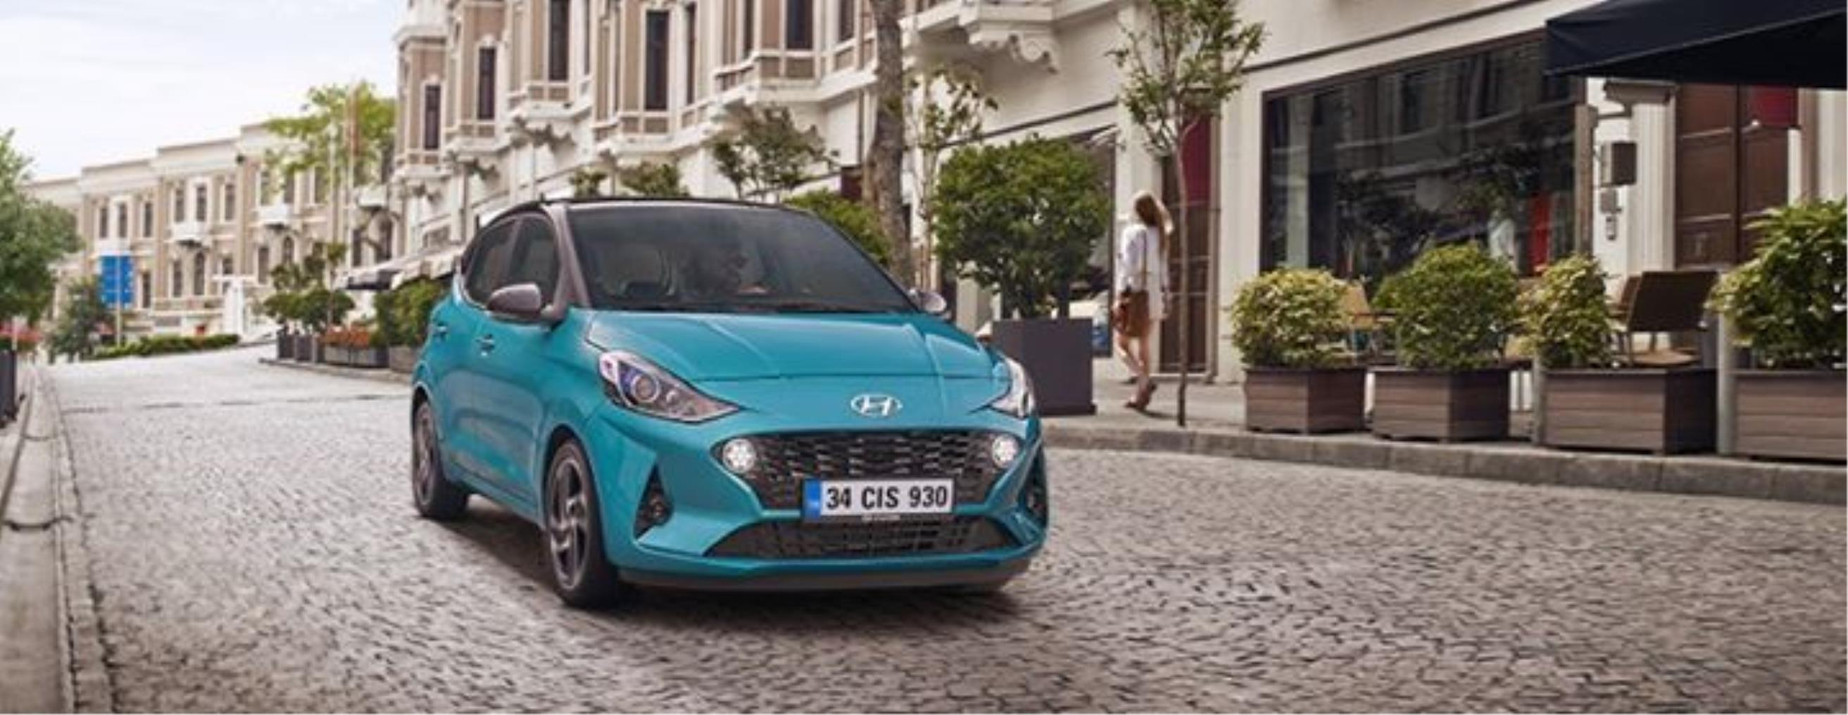
Genel Bakış
Marka Özeti
01.06.2020 - 30.06.2020
Hyundai Türkiye
https://www.facebook.com/106366352785691
Genel Bilgiler
Günlere Göre Hayran Sayısı
Türkiye > Otomotiv > Üreticiler sektöründe yer alan Hyundai Türkiye Facebook sayfası hayran sayısı, 01.06.2020 - 30.06.2020 tarihleri arasında 1.368.085 kişiden, 2.703 azalarak 1.365.382 kişiye geriledi.
Dönem boyunca sayfadan paylaşılan 10 ileti, 3.695 beğeni, 226 yorum ve 92 paylaşım aldı.
5

Slide 6
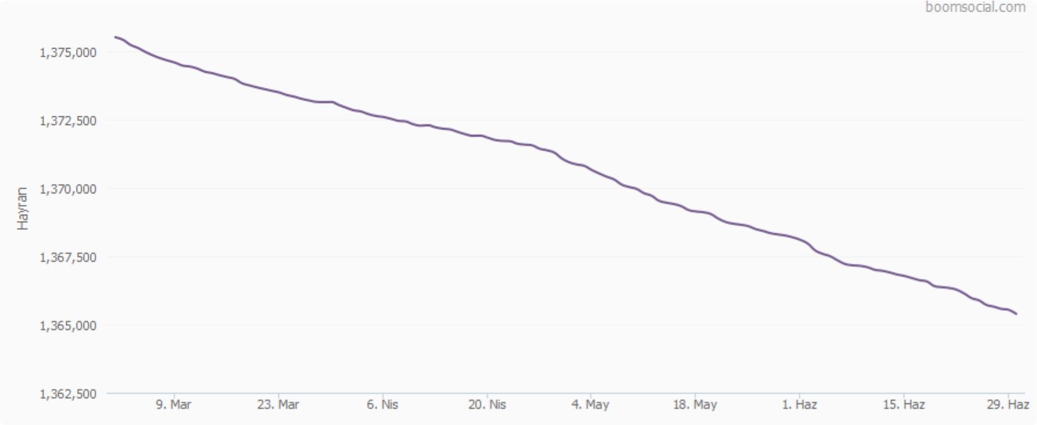
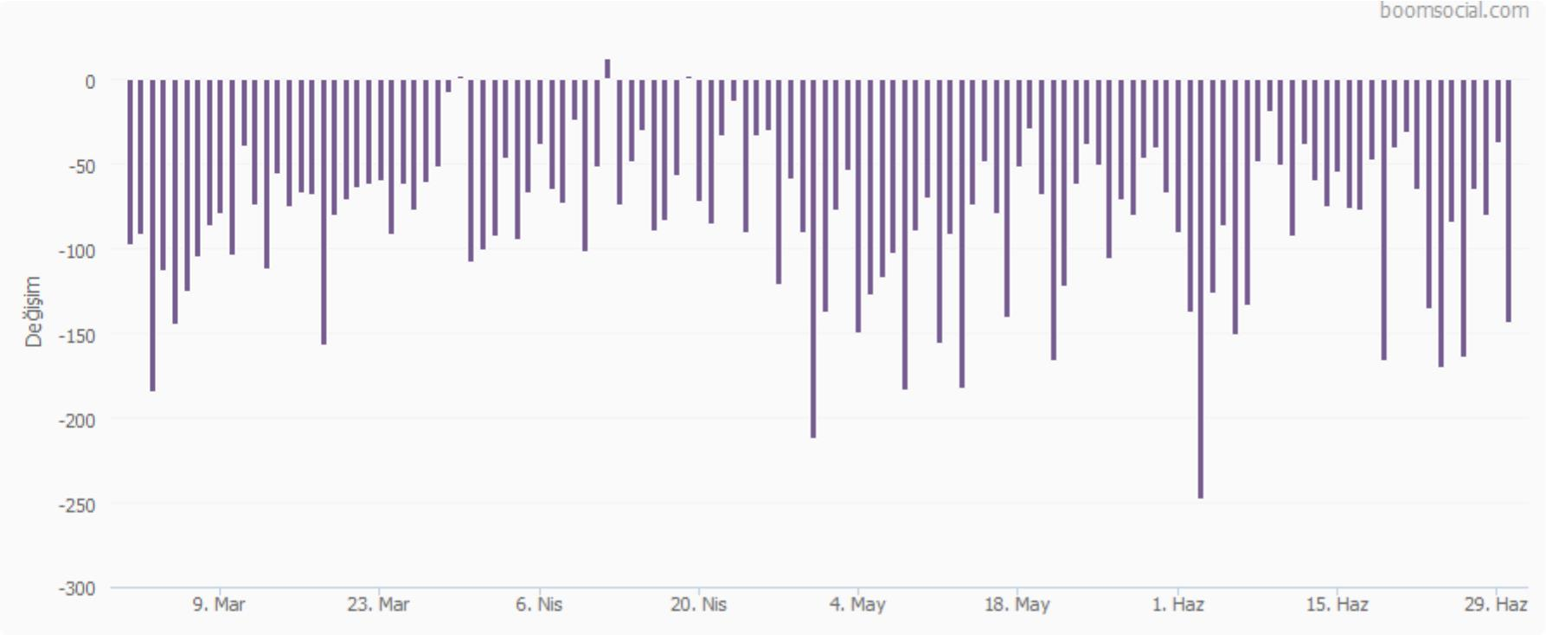
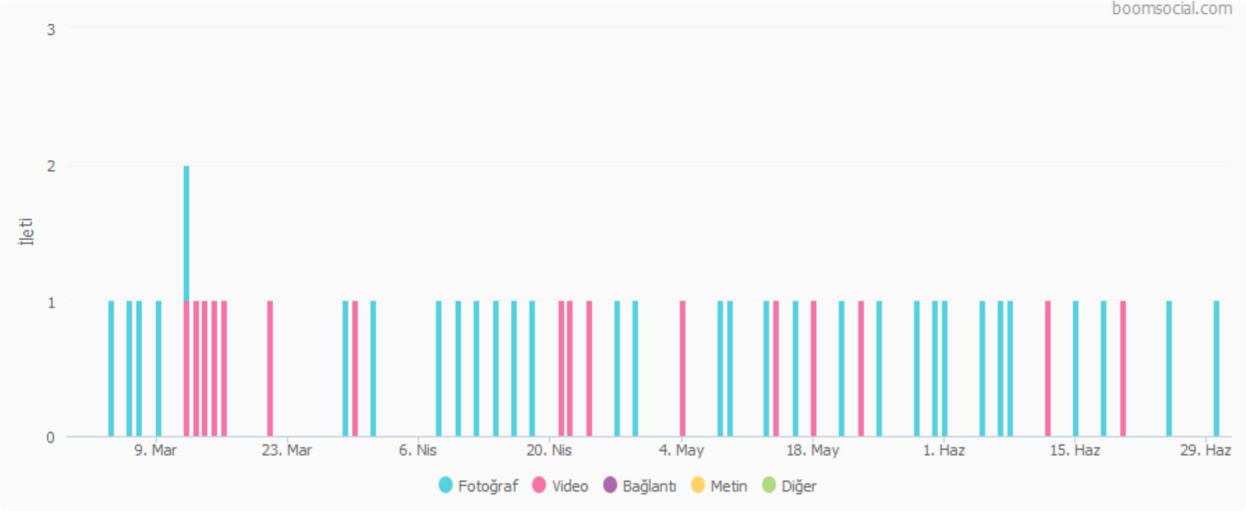
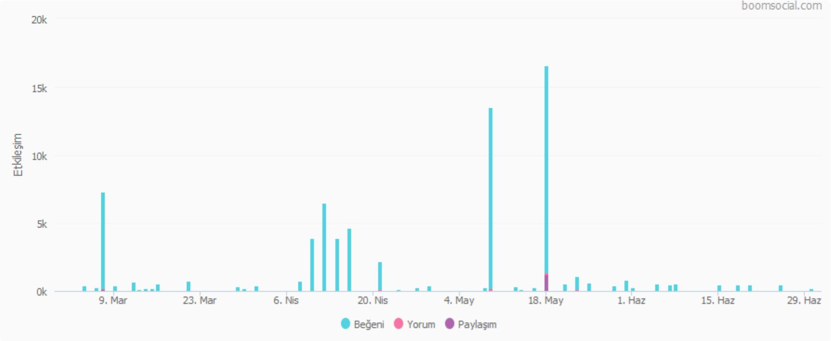
Genel Bakış
Uzun Dönemli Performans
01.06.2020 - 30.06.2020
Günlere Göre Hayran Sayısı
Günlere Göre Hayran Değişimi
Günlere Göre İletiler
Günlere Göre Etkileşimler
6

Slide 7
Hayran Verileri
01 Haziran 2020 - 30 Haziran 2020 tarihleri arasında Hyundai Türkiye Facebook sayfası için Hayran Sayısı, Hayran Değişimi ve Sektör Liderleri verilerinin değerlendirmesi.
1,4M
-2.703
%-0,20
Toplam Hayran Sayısı
Hayran Sayısındaki Değişim
Hayran Değişim Oranı
30.06.2020 tarihinde sayfanın toplam hayran sayısı 1.365.382 olmuştur.
01.06.2020 - 30.06.2020 döneminde sayfa, 2.703 hayran kaybetmiştir.
01.06.2020 - 30.06.2020 döneminde sayfanın toplam hayran sayısı
%0,198 azalmıştır.
7

Slide 8
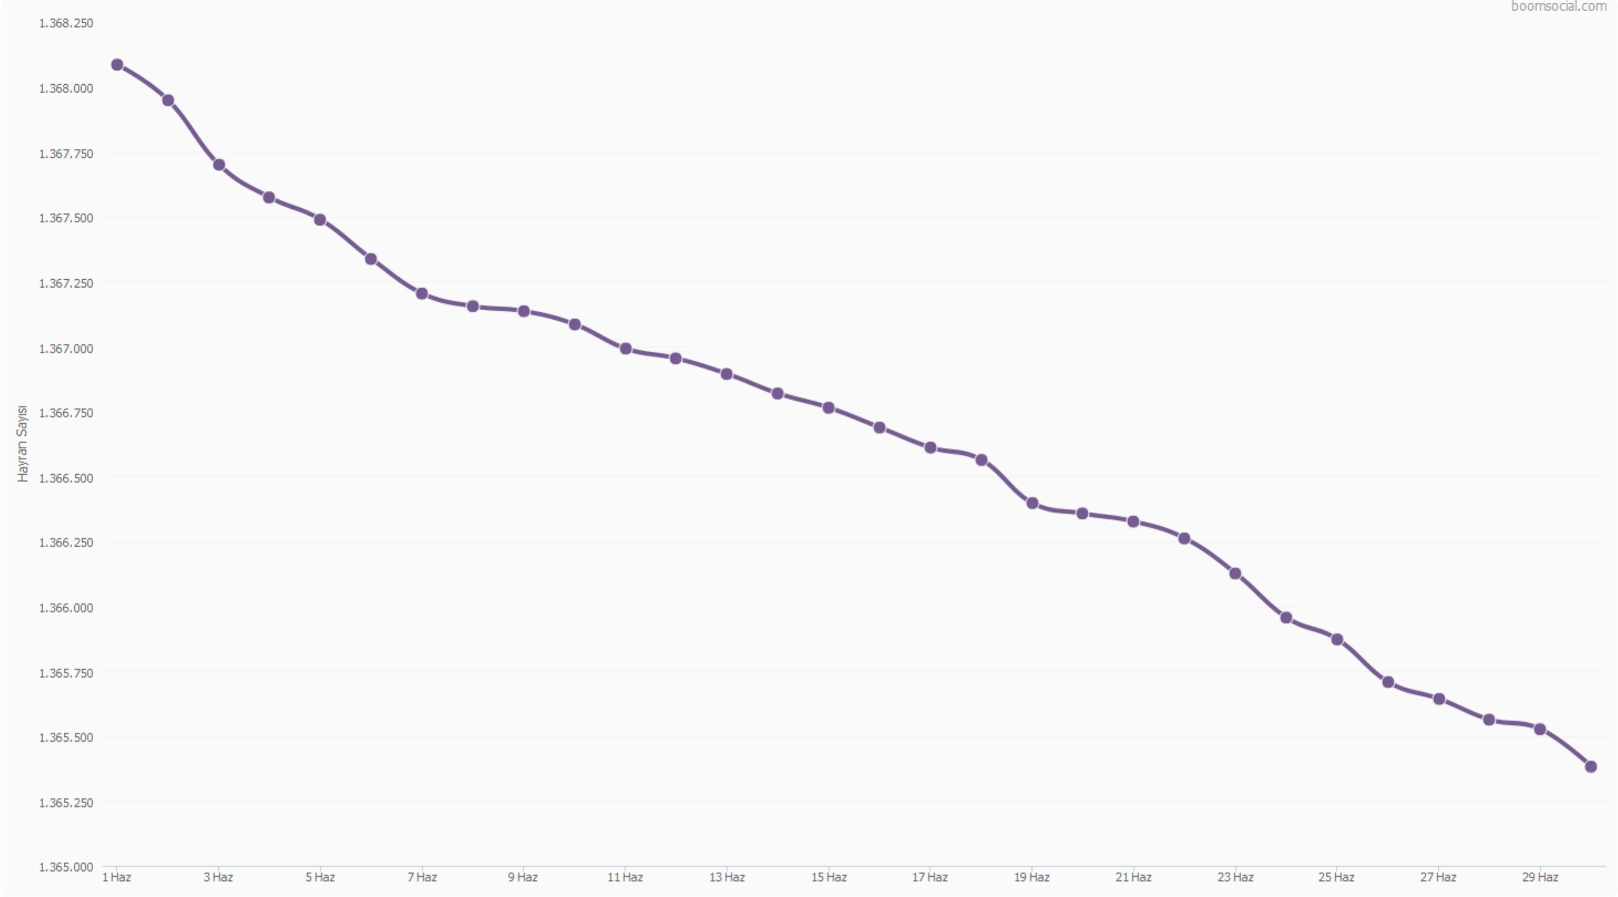
Hayran Verileri
Hayran Performansı
01.06.2020 - 30.06.2020
Günlere Göre Hayran Sayısı
1.365.382
Toplam Hayran Sayısı
30.06.2020
-2.703
Hayran Sayısındaki Değişim
01.06.2020 - 30.06.2020
%-0,20
Hayran Değişim Oranı
01.06.2020 - 30.06.2020
8

Slide 9
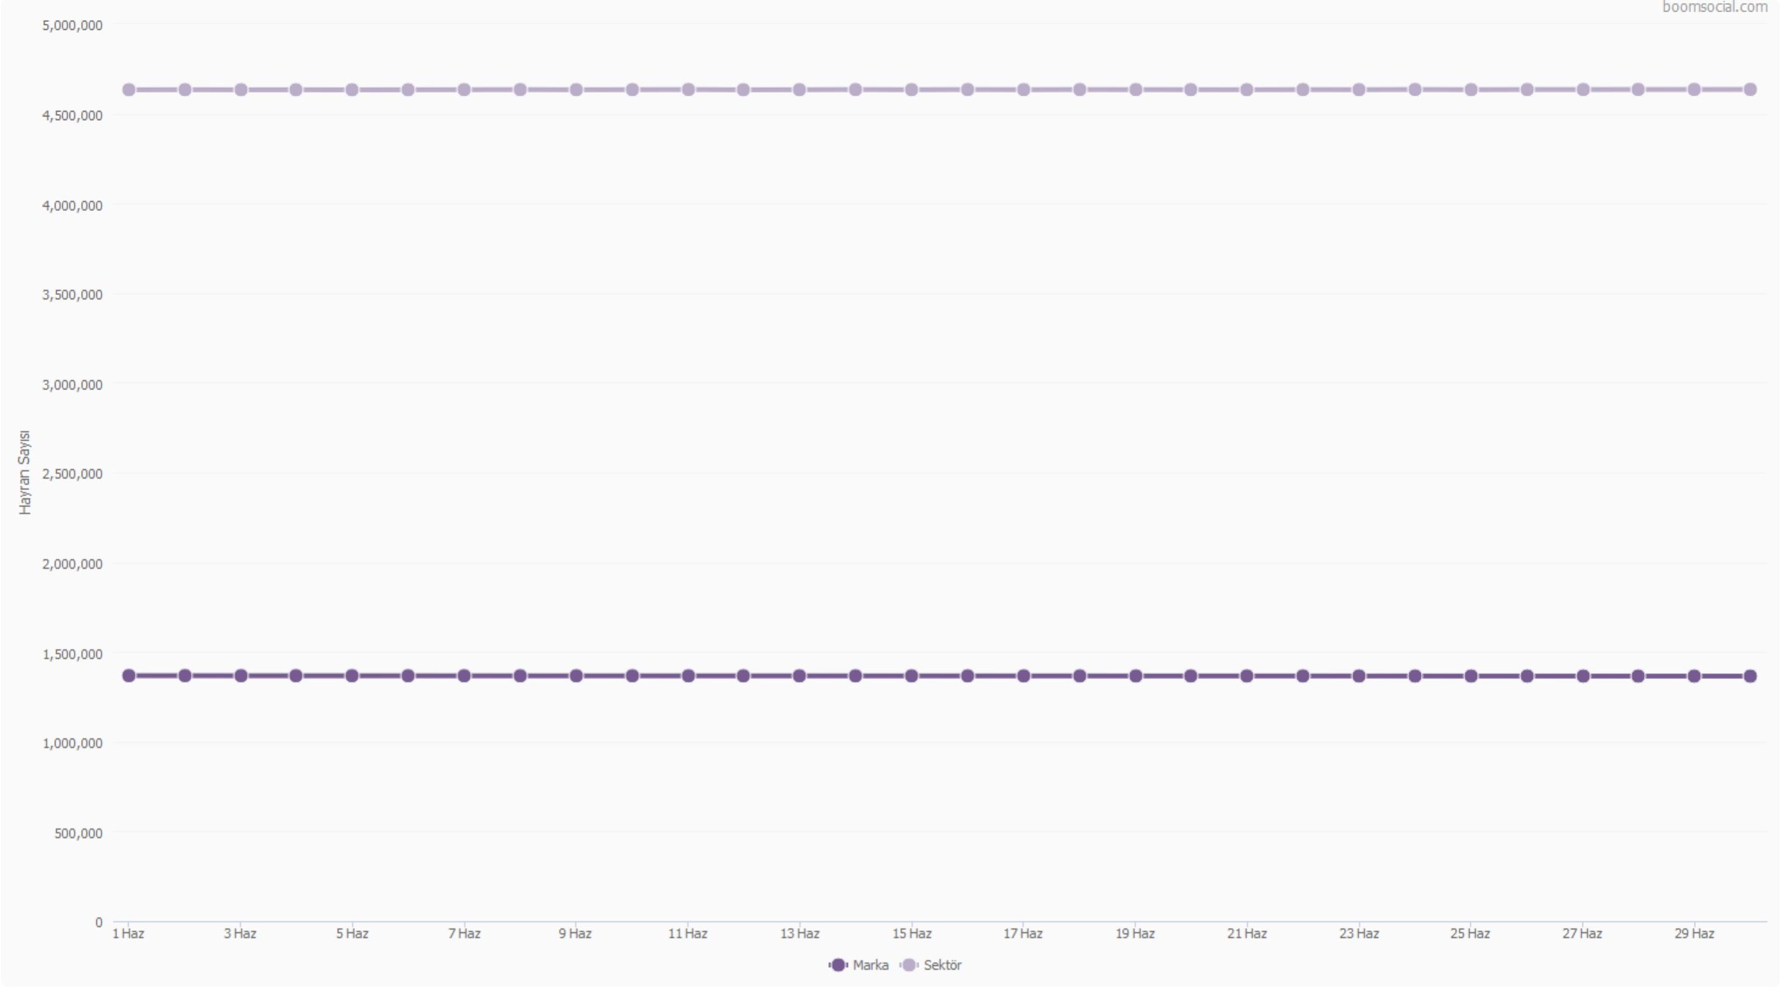
Hayran Verileri
Sektör Hayran Performansı
01.06.2020 - 30.06.2020
Marka ve Sektör Hayran Sayıları:
Türkiye > Otomotiv > Üreticiler
39 sayfa arasında
17.sırada
30.06.2020 tarihinde Hyundai Türkiye, Otomotiv – Üreticiler sektöründeki 39 sayfa arasında en çok hayranı olan 17. sayfa.
Sektör ortalamasına göre
%-71
daha az hayran
Sayfanın hayran sayısı, sektör ortalamasından %-71
daha azdır.
9

Slide 10
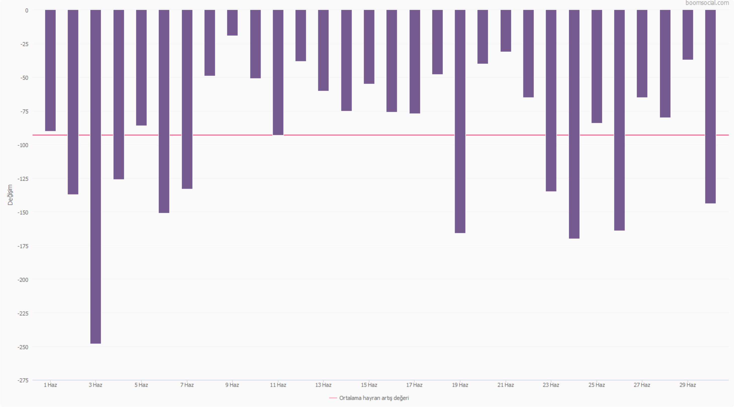
Hayran Verileri
Hayran Değişimi
01.06.2020 - 30.06.2020
Hyundai Türkiye Günlere Göre Hayran Sayısı Değişimi
-2.703
Marka Hayran Sayısı Değişimi
01.06.2020 - 30.06.2020
%-0,20
Marka Hayran Değişim Oranı
01.06.2020 - 30.06.2020
%0,03
Sektör Hayran Değişim Oranı
01.06.2020 - 30.06.2020
10

Slide 11
Hayran Verileri
Sektör Büyüme Performansı
01.06.2020 - 30.06.2020
Facebook Hyundai Türkiye Günlere Göre Hayran Sayısı Değişimi
39 sayfa arasında
32. sırada
30.06.2020 tarihinde Hyundai Türkiye, Otomotiv – Üreticiler sektöründeki 39 sayfa arasında en çok hayran artışı olan 32. sayfa.
Facebook Otomotiv > Üreticiler Sektörü Hayran Sayısı Değişimi Ortalaması
%0,03
Sektör Hayran Değişim Oranı
01.06.2020 - 30.06.2020
11

Slide 12
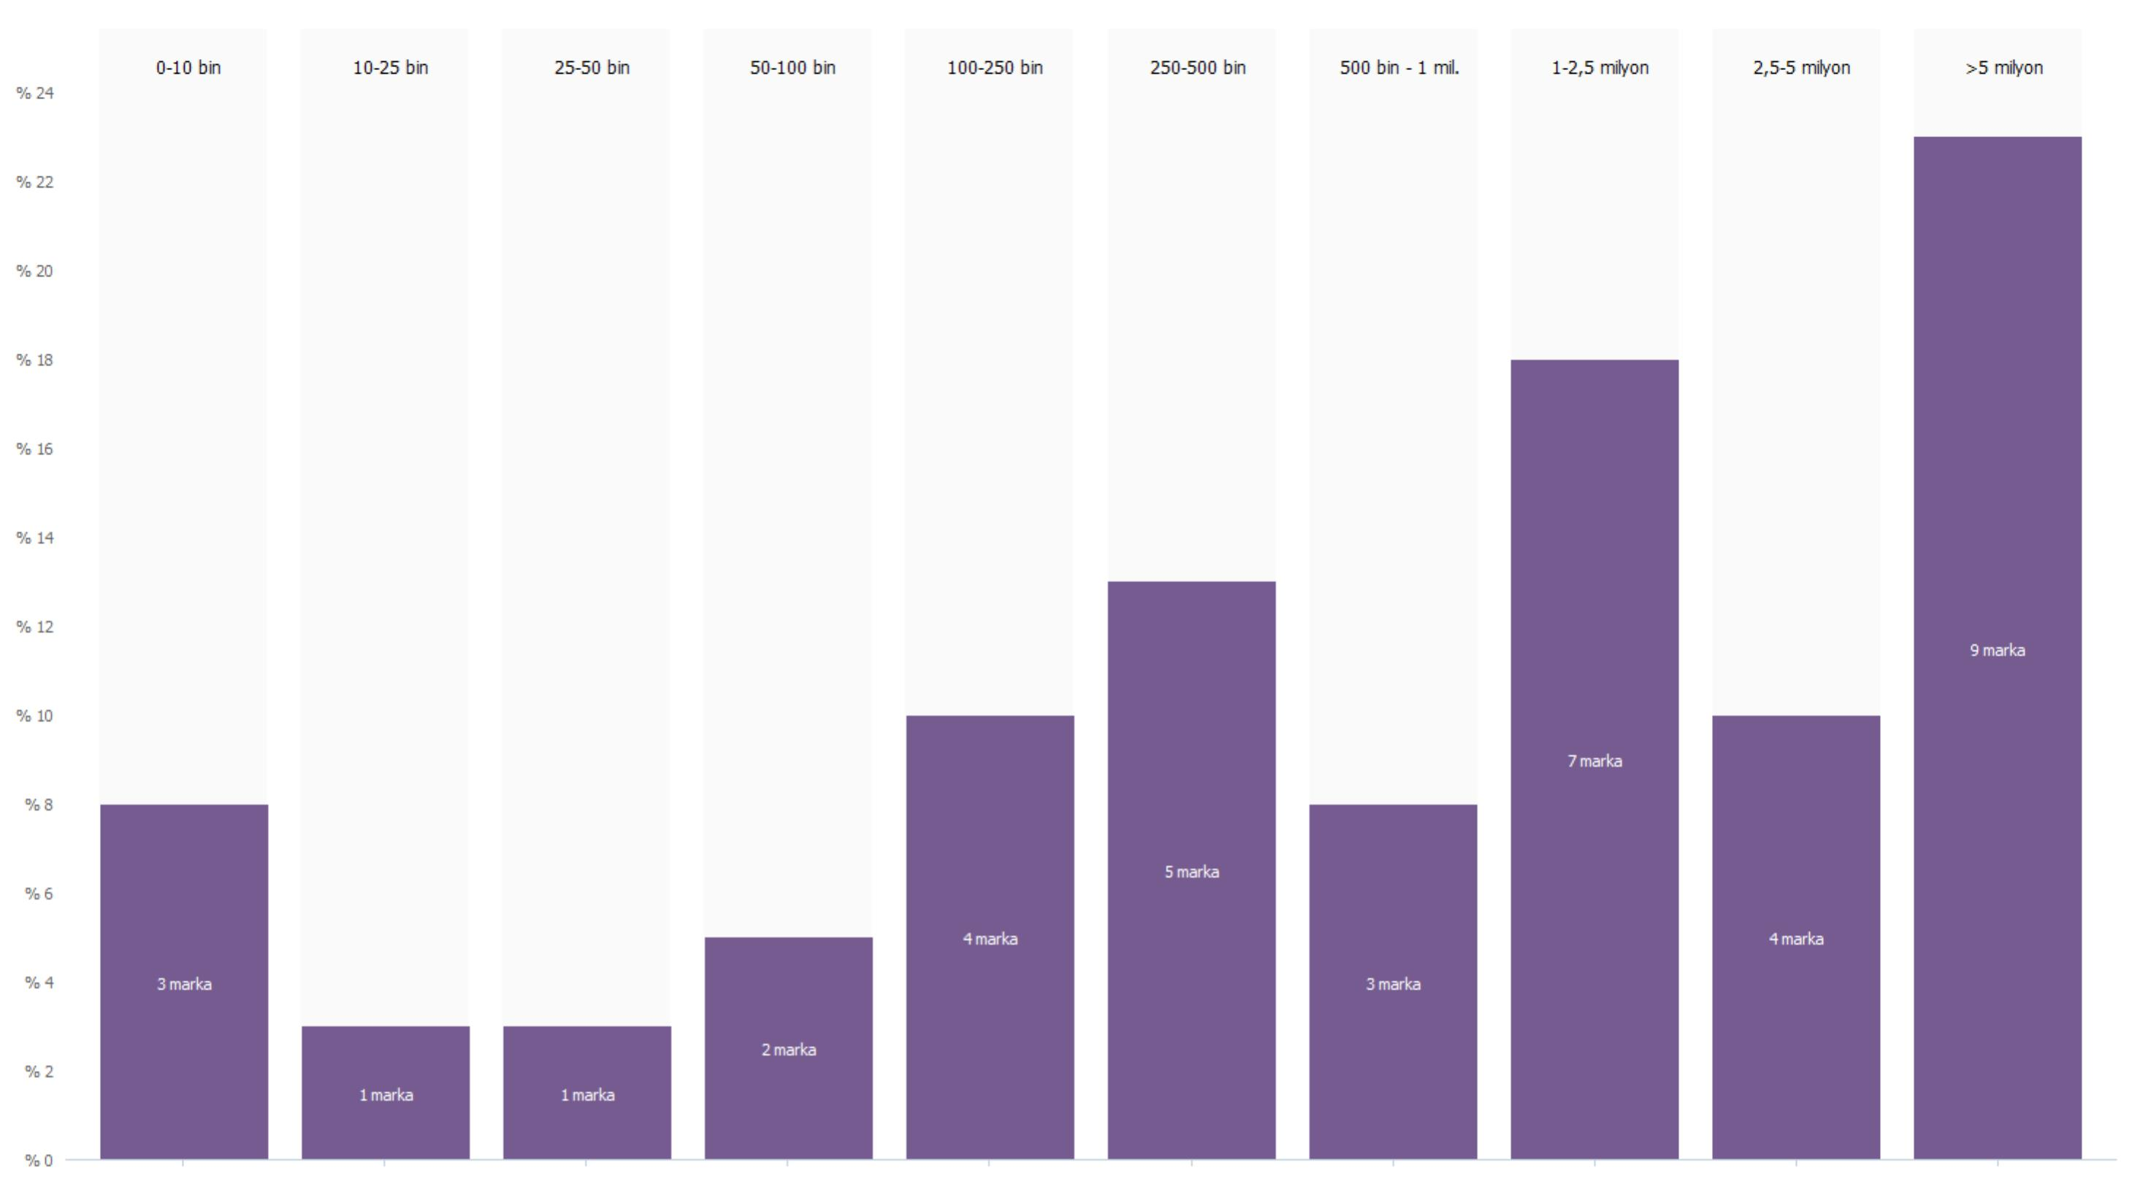
Hayran Verileri
Sektör Hayran Sayıları
01.06.2020 - 30.06.2020
Hayran Sayısı Aralıklarına Göre Facebook Otomotiv > Üreticiler Sektöründeki Markalar
39
Sektördeki Marka Sayısı
30.06.2020
1.365.382
Marka Hayran Sayısı
30.06.2020
4.635.789
Sektör Ortalama Hayran Sayısı
30.06.2020
12

Slide 13
İleti Verileri
01 Haziran 2020 - 30 Haziran 2020 tarihleri arasında Hyundai Türkiye Facebook sayfası için İleti Sayısı, İleti Türleri, İleti Paylaşımları ve detaylarına dair verilerin değerlendirmesi.
10
8
2
Toplam İleti
Fotoğraf
Video
01.06.2020 - 30.06.2020 döneminde sayfa tarafından toplam 10 farklı ileti paylaşıldı.
01.06.2020 – 30.06.2020 döneminde sayfa tarafından paylaşılan iletilerden 8 adedi Fotoğraf türündeydi.
01.06.2020 – 30.06.2020 döneminde sayfa tarafından paylaşılan iletilerden 2 adedi Video türündeydi.
13

Slide 14
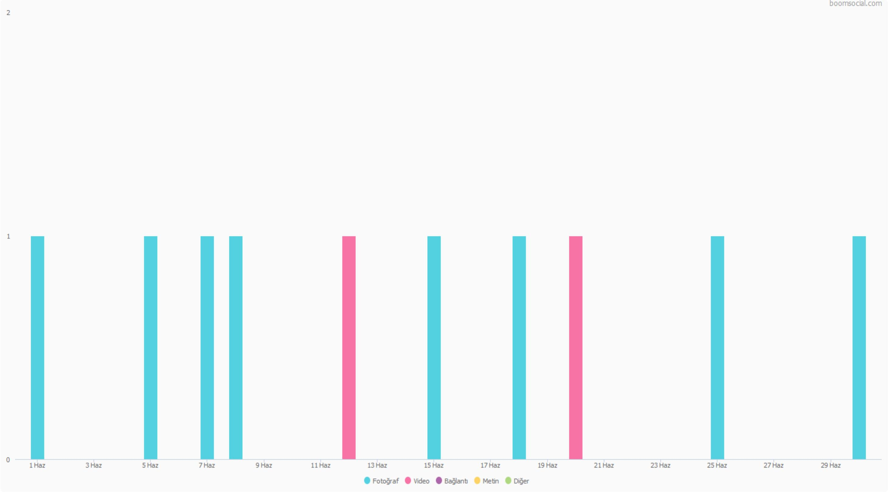
İleti Verileri
Marka İletileri
01.06.2020 – 30.06.2020
Günlere Göre İleti Sayısı
8
Fotoğraf
2
Video
0
Bağlantı
0
Metin
0
Diğer
14

Slide 15
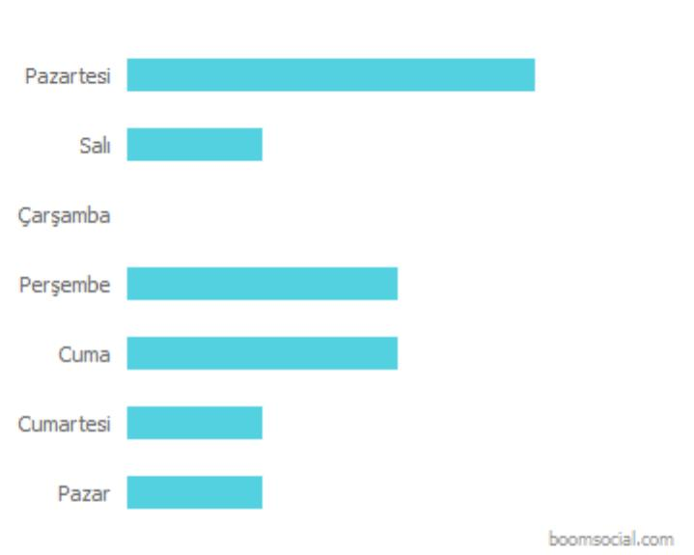
İleti Verileri
Marka İleti Saatleri
01.06.2020 – 30.06.2020
Gün ve Saatlere Göre İletiler
13.00
En Çok İleti Paylaşılan Saat
01.06.2020 – 30.06.2020
Saatlere Göre İletiler
Günlere Göre İletiler
Pazartesi
En Çok İleti Paylaşılan Gün
01.06.2020 – 30.06.2020
15

Slide 16
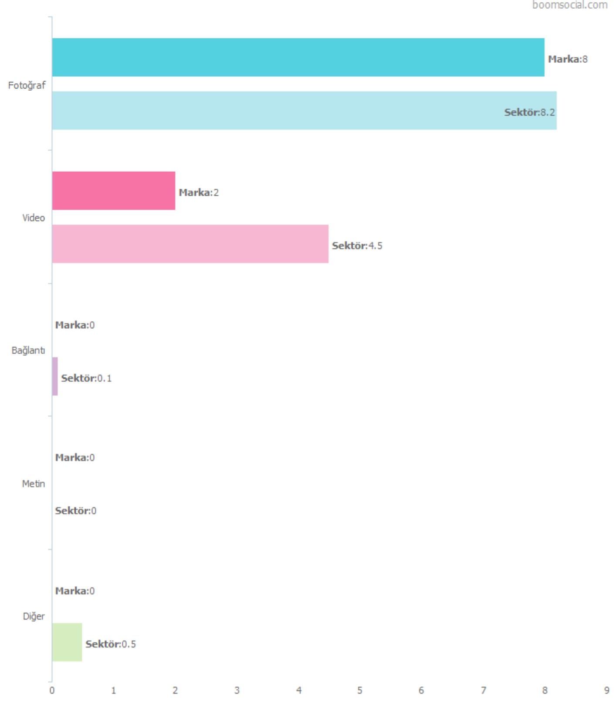
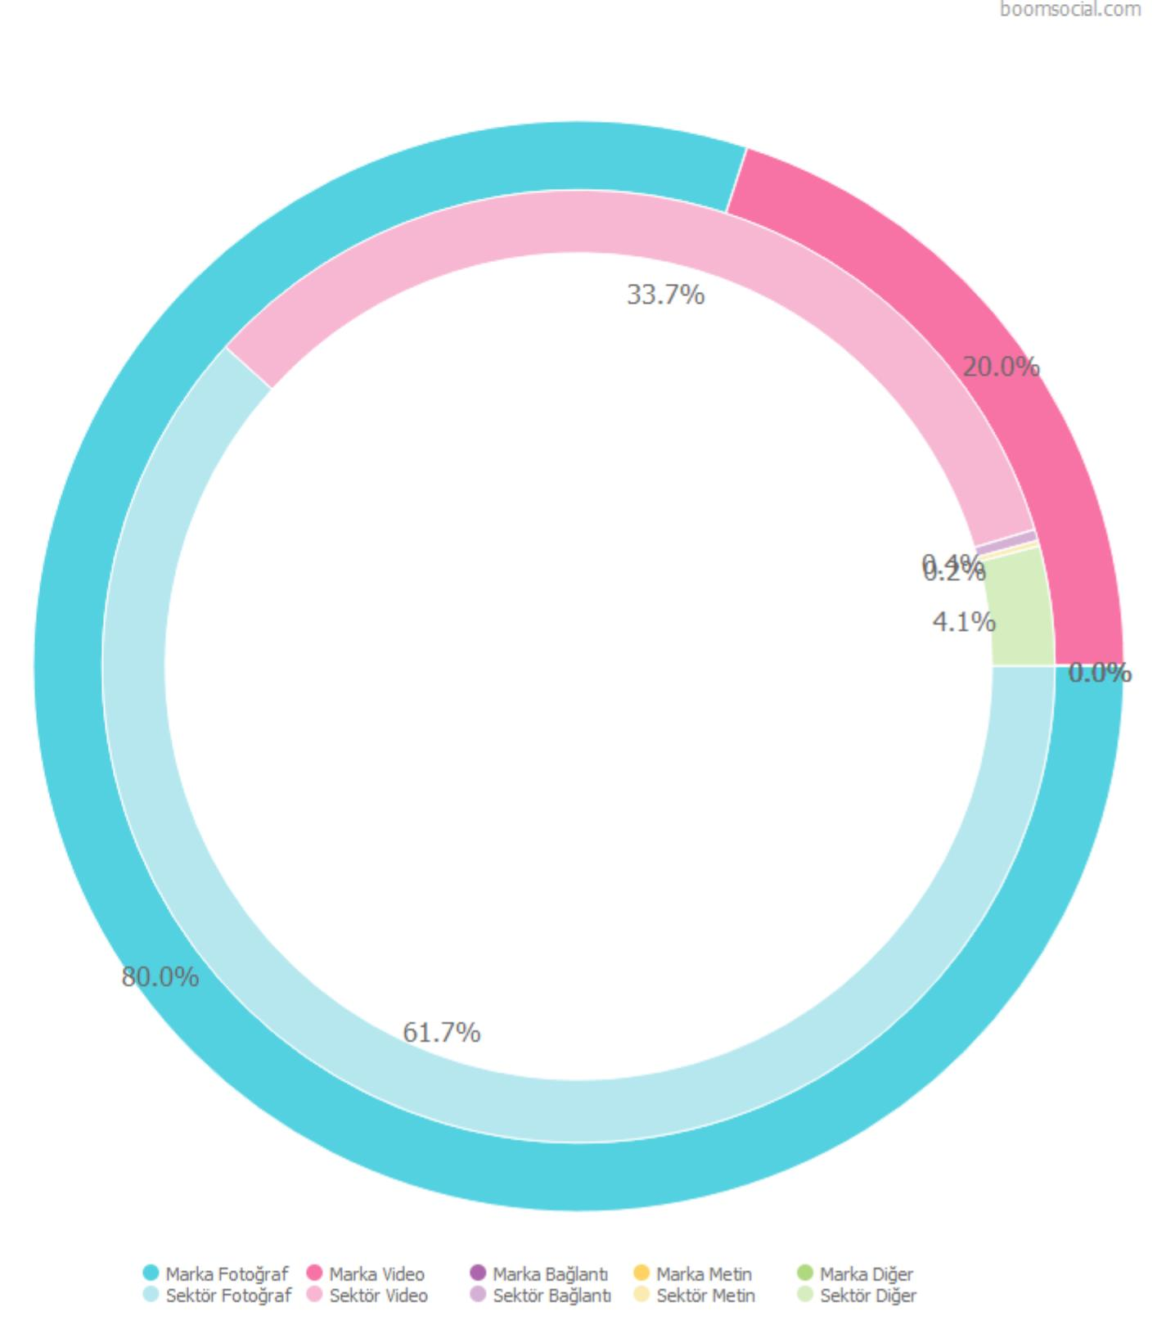
İleti Verileri
Marka İleti Türleri
01.06.2020 – 30.06.2020
Sektördeki Markaların Aylık İleti Sayıları
İleti Türleri
10
Markanın Toplam
İleti Sayısı
0,3
Markanın Günlük
Ortalama İleti Sayısı
13,3
Sektör Markalarının
Ortalama İleti Sayısı
0,5
Sektör Markalarının
Günlük Ortalama İleti Sayısı
16

Slide 17
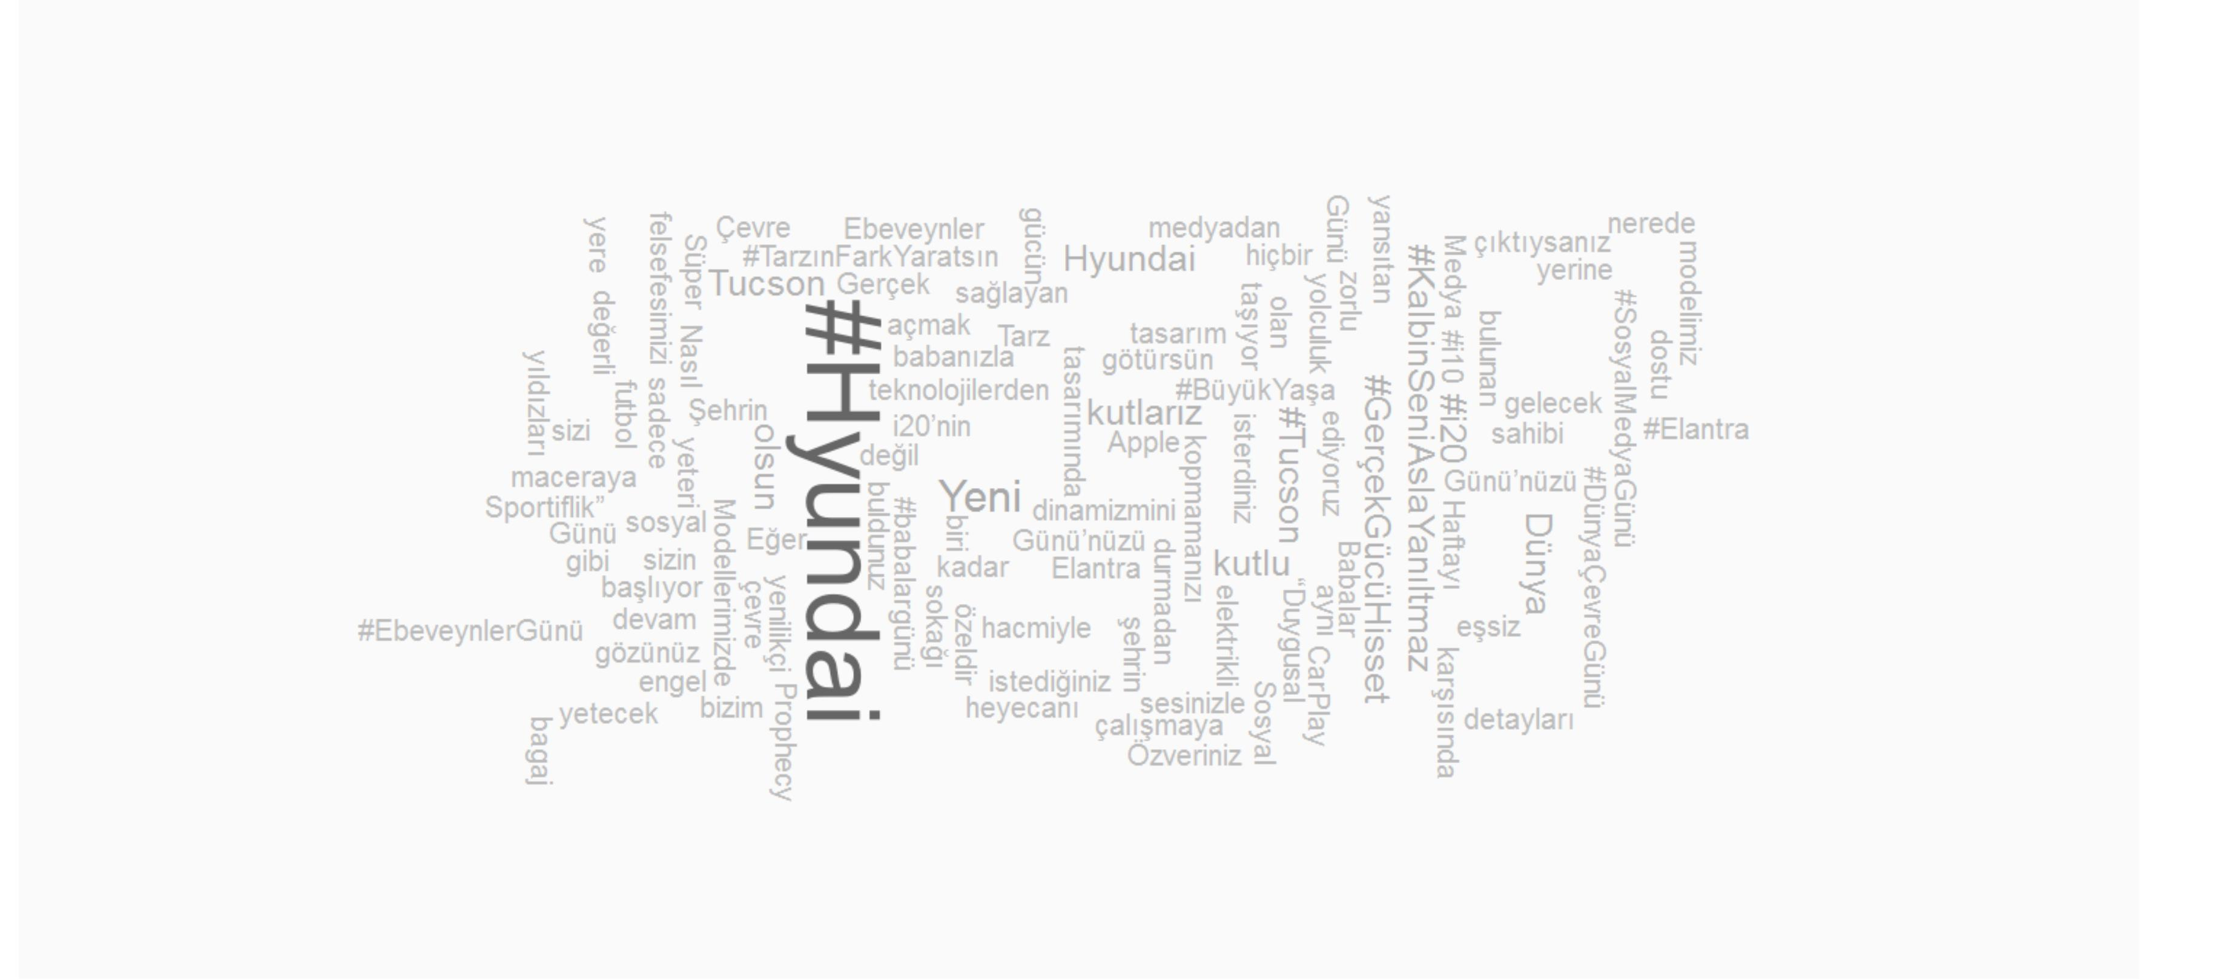
İleti Verileri
Kelime Bulutu
01.06.2020 – 30.06.2020
İletilerde En Çok Kullanılan Kelimeler
17

Slide 18
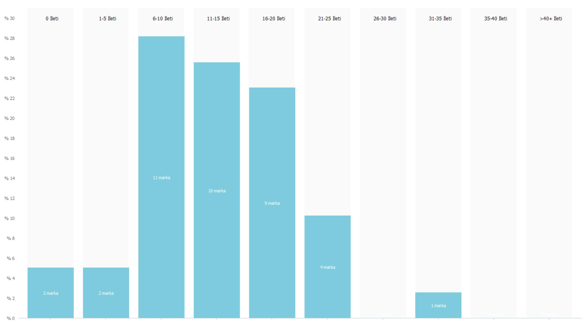
İleti Verileri
Sektörel İleti Frekansı
01.06.2020 – 30.06.2020
Aylık İleti Sayısı Aralıklarına Göre Sektördeki Markalar
10
Markanın Ortalama
Aylık İleti Sayısı
01.06.2020 – 30.06.2020
13
Sektörün Marka Başı Ortalama
Aylık İleti Sayısı
01.06.2020 – 30.06.2020
Aylık İleti Sayısı Aralıklarına Göre Sektördeki Markalar grafiği, sektördeki tüm markaların 30 günlük dönemde paylaştıkları ortalama ileti sayılarını görselleştirir.
18

Slide 19
En Başarılı İletiler
01.06.2020 – 30.06.2020 tarihleri arasında Hyundai Türkiye Facebook sayfası için İleti Sayısı, İleti Türleri, İleti Paylaşımları ve detaylarına dair verilerin değerlendirmesi.
10
4,0K
%100,0
Toplam İleti
Toplam Etkileşim
En Başarılı 10 İletinin Payı
01.06.2020 – 30.06.2020 döneminde sayfa tarafından toplam 10 ileti paylaşıldı.
01.06.2020 – 30.06.2020 döneminde sayfa iletileri toplam 4.013 etkileşime ulaştı.
01.06.2020 – 30.06.2020 döneminde en başarılı 10 iletinin etkileşiminin, tüm iletilerin etkileşimine oranı
%100,00 oldu.
19

Slide 20
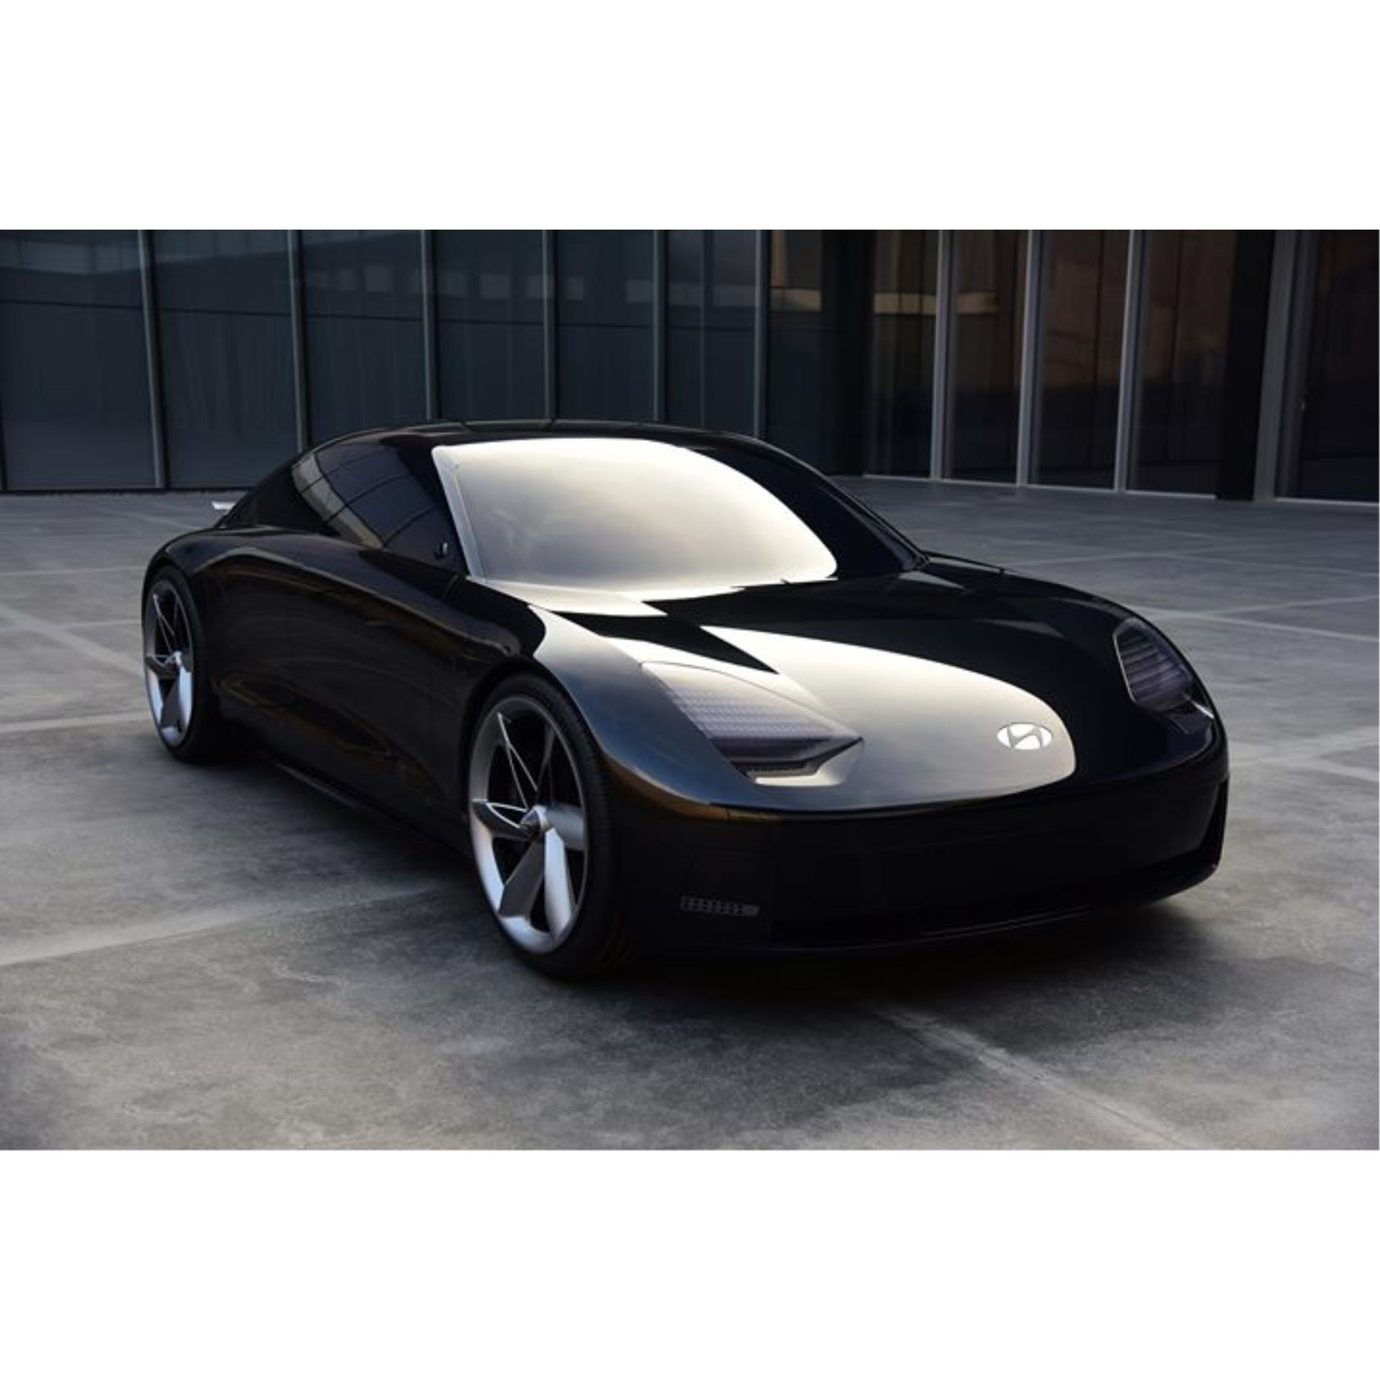
En Başarılı İletiler
En Çok Etkileşim Alan İletiler
01.06.2020 – 30.06.2020
Hyundai Türkiye
05 Haziran 2020 11:53
http://www.facebook.com/HyundaiTurkiye/posts/3096715437084086
“Duygusal Sportiflik” tasarım felsefesimizi yansıtan çevre dostu elektrikli modelimiz Prophecy EV ile Dünya Çevre Günü’nüzü kutlarız. #Hyundai #DünyaÇevreGünü
Beğeni
505
Yorum
36
Paylaşım
10
Etkileşim Oranı
%0,045
20

Slide 21
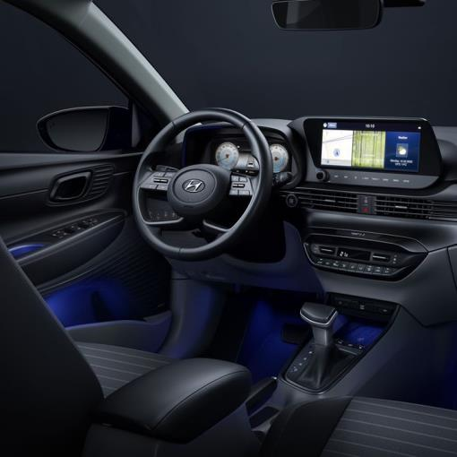
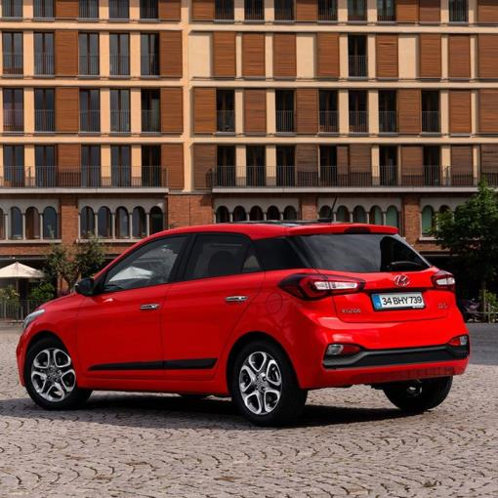
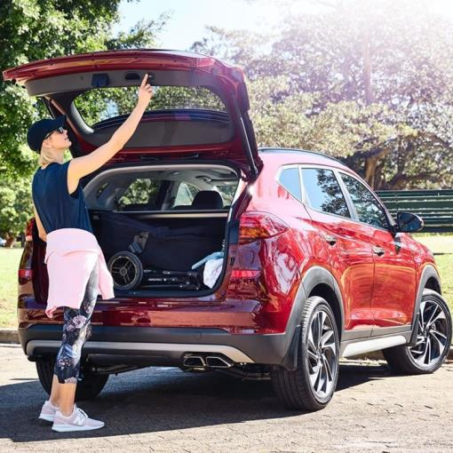
En Başarılı İletiler
En Çok Etkileşim Alan İletiler
01.06.2020 – 30.06.2020
Hyundai Türkiye
Hyundai Türkiye
Hyundai Türkiye
08 Haziran 2020 16:33
18 Haziran 2020 15:30
25 Haziran 2020 13:56
Yeni i20’nin iç detayları. 😎 Nasıl buldunuz? #Hyundai Yeni #i20 #KalbinSeniAslaYanıltmaz
Şehrin tüm dinamizmini eşsiz tasarımında taşıyor. #Hyundai #i20 #KalbinSeniAslaYanıltmaz
Her maceraya yetecek bagaj hacmiyle Hyundai Tucson sizi istediğiniz yere götürsün. #Hyundai #Tucson #GerçekGücüHisset
http://www.facebook.com/HyundaiTurkiye/posts/3104831642939132
http://www.facebook.com/HyundaiTurkiye/posts/3130316313723998
http://www.facebook.com/HyundaiTurkiye/posts/3148602731895356
Beğeni
437
Beğeni
467
Beğeni
479
Yorum
83
Yorum
37
Yorum
12
Paylaşım
6
Paylaşım
4
Paylaşım
4
Etkileşim Oranı
%0,046
Etkileşim Oranı
%0,041
Etkileşim Oranı
%0,038
21

Slide 22
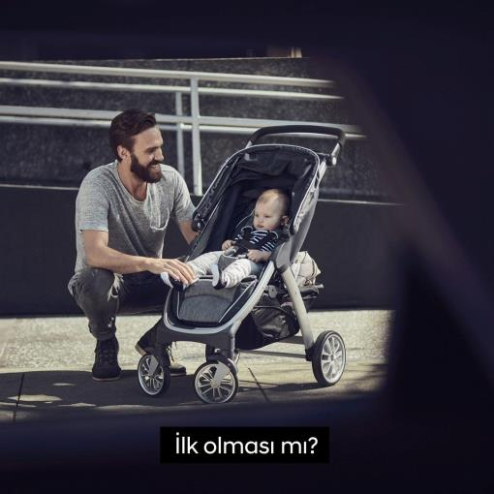
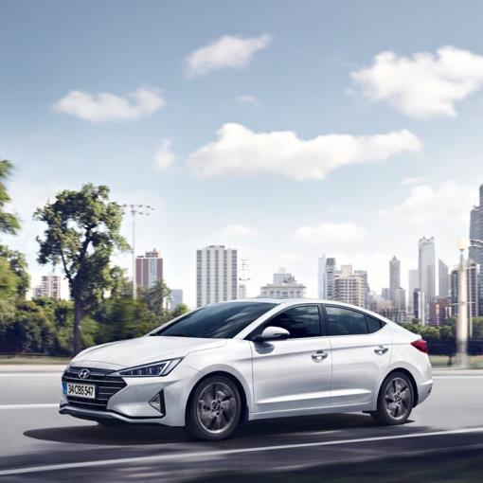
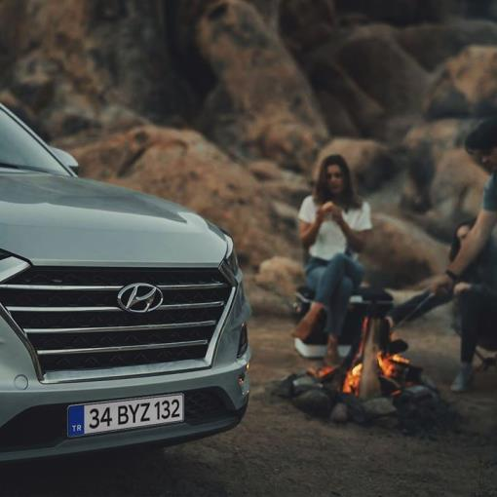
En Başarılı İletiler
En Çok Etkileşim Alan İletiler
01.06.2020 – 30.06.2020
Hyundai Türkiye
Hyundai Türkiye
Hyundai Türkiye
20 Haziran 2020 13:55
07 Haziran 2020 12:23
15 Haziran 2020 14:17
Eğer babanızla çıktıysanız her yolculuk özeldir. Babalar Günü kutlu olsun. #Hyundai #babalargünü
Tarz sahibi Hyundai Elantra ile şehrin her sokağı sizin. #Hyundai #TarzınFarkYaratsın #Elantra
Gerçek gücün karşısında hiçbir engel yeteri kadar zorlu değil. Haftayı Tucson'la nerede açmak isterdiniz? #Hyundai #Tucson #GerçekGücüHisset
http://www.facebook.com/HyundaiTurkiye/posts/3135377416551221
http://www.facebook.com/HyundaiTurkiye/posts/3101875913234705
http://www.facebook.com/HyundaiTurkiye/posts/3122507724504857
Beğeni
418
Beğeni
424
Beğeni
421
Yorum
1
Yorum
29
Yorum
12
Paylaşım
42
Paylaşım
4
Paylaşım
15
Etkileşim Oranı
%0,043
Etkileşim Oranı
%0,036
Etkileşim Oranı
%0,037
22

Slide 23
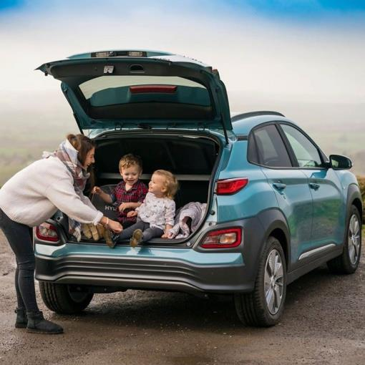
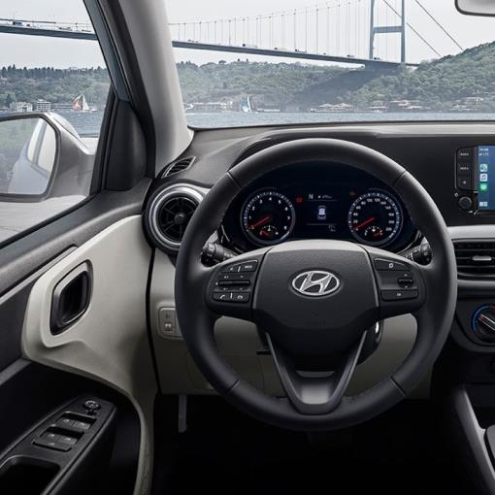
En Başarılı İletiler
En Çok Etkileşim Alan İletiler
01.06.2020 – 30.06.2020
Hyundai Türkiye
Hyundai Türkiye
Hyundai Türkiye
01 Haziran 2020 13:17
30 Haziran 2020 14:35
12 Haziran 2020 20:20
Özveriniz bizim için çok değerli. Dünya Ebeveynler Günü kutlu olsun. #Hyundai #EbeveynlerGünü
Modellerimizde bulunan yenilikçi teknolojilerden sadece biri olan, gözünüz yerine sesinizle sosyal medyadan kopmamanızı sağlayan Apple CarPlay ile Sosyal Medya Günü’nüzü kutlarız. #Hyundai #SosyalMedyaGünü Yeni #i10 #BüyükYaşa
Süper lig heyecanı başlıyor! Biz de aynı futbol yıldızları gibi gelecek için durmadan çalışmaya devam ediyoruz. #Hyundai
http://www.facebook.com/HyundaiTurkiye/posts/3086597451429218
http://www.facebook.com/HyundaiTurkiye/posts/3162171610538468
http://www.facebook.com/HyundaiTurkiye/posts/3115590981863198
Beğeni
244
Beğeni
213
Beğeni
87
Yorum
4
Yorum
10
Yorum
2
Paylaşım
4
Paylaşım
2
Paylaşım
1
Etkileşim Oranı
%0,020
Etkileşim Oranı
%0,018
Etkileşim Oranı
%0,007
23

Slide 24
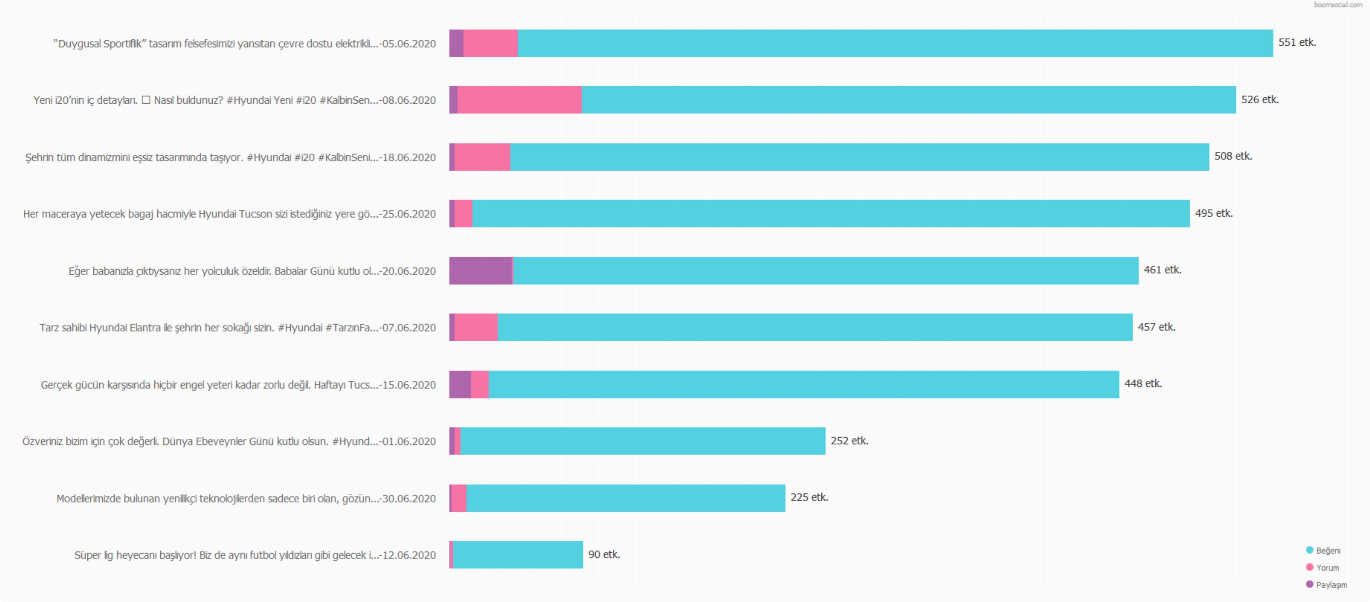
En Başarılı İletiler
Marka İleti Performansı
01.06.2020 – 30.06.2020
En Çok Etkileşim Alan İletiler
24

Slide 25
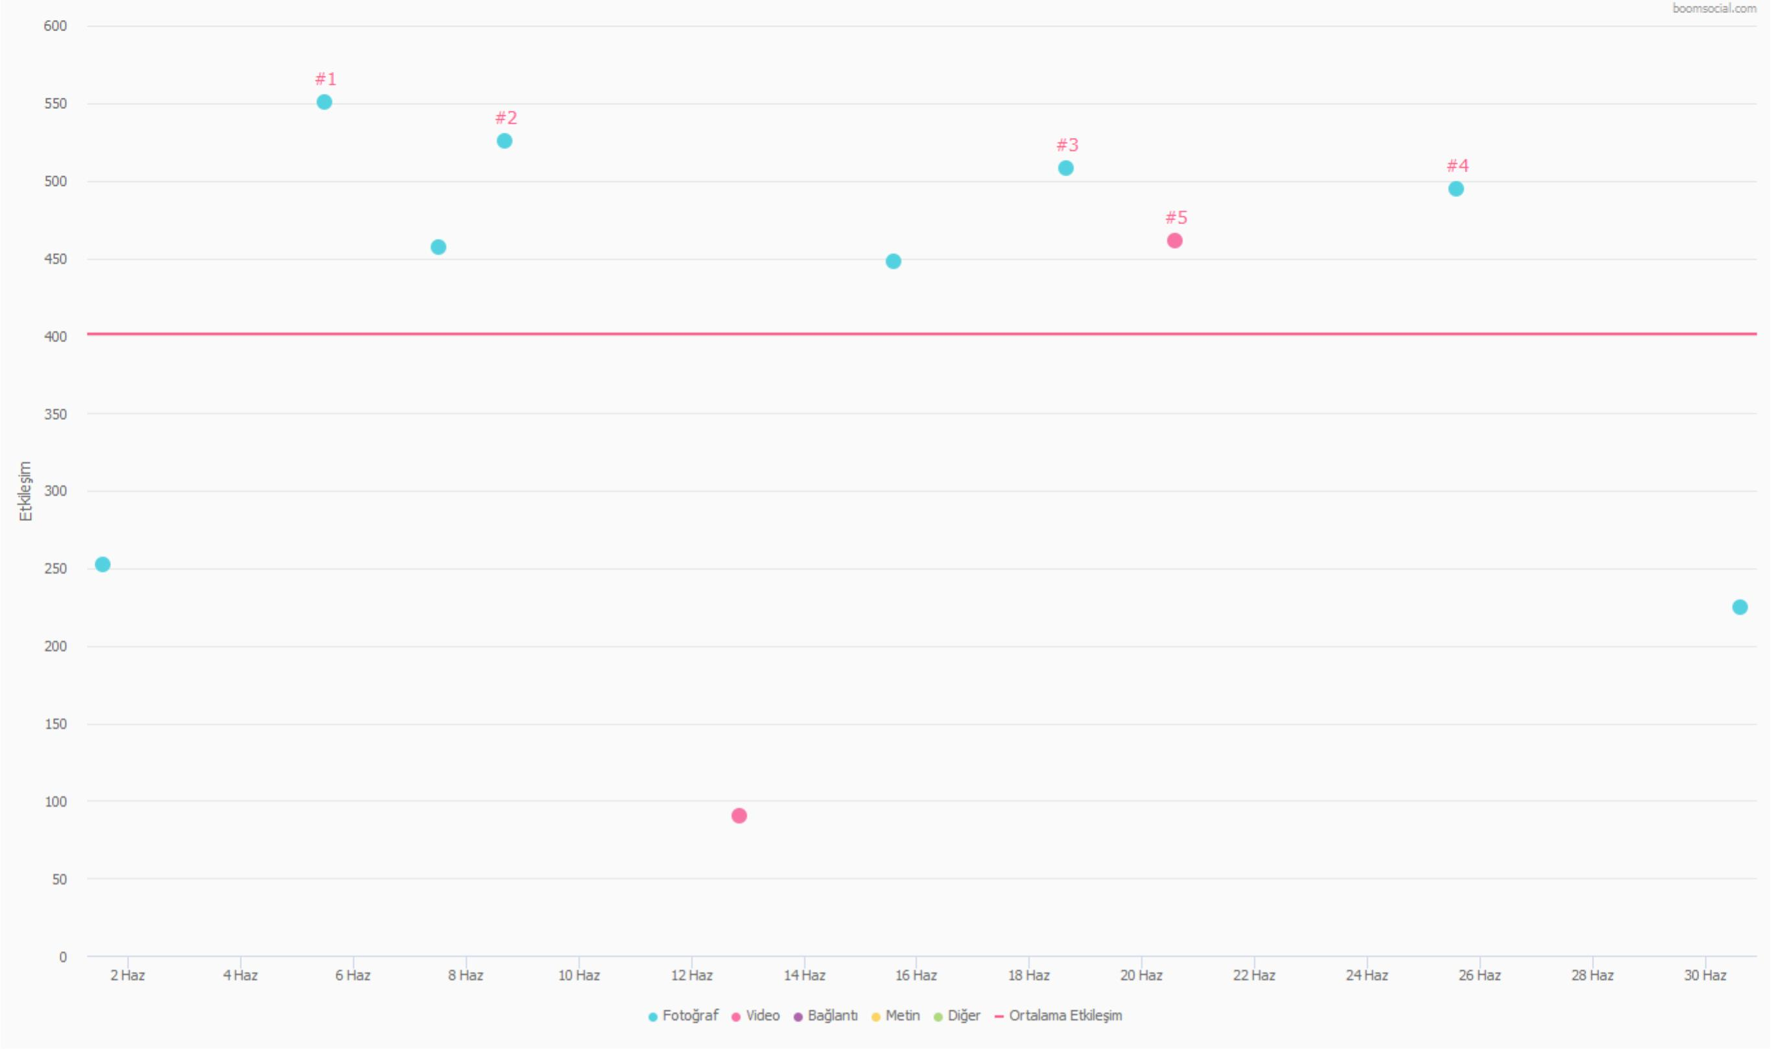
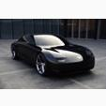
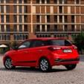
En Başarılı İletiler
Tarihe Göre Performans
01.06.2020 – 30.06.2020
İleti / Etkileşim Dağılımı
“Duygusal Sportiflik” tasarım felsefesimizi yansıtan çevre dostu elektrikli modelimiz Prophecy EV ile Dünya Çevre...
#1
505
36
10
%0,045
Yeni i20’nin iç detayları. 😎 Nasıl buldunuz? #Hyundai Yeni #i20 #KalbinSeniAslaYanıltmaz
#2
437
83
6
%0,046
Şehrin tüm dinamizmini eşsiz tasarımında taşıyor. #Hyundai #i20 #KalbinSeniAslaYanıltmaz
#3
467
37
4
%0,041
Her maceraya yetecek bagaj hacmiyle Hyundai Tucson sizi istediğiniz yere götürsün. #Hyundai #Tucson #GerçekGücüHisset
#4
479
12
4
%0,038
Eğer babanızla çıktıysanız her yolculuk özeldir. Babalar Günü kutlu olsun. #Hyundai #babalargünü
#5
418
1
42
%0,043
25

Slide 26
Etkileşim Verileri
01 Haziran 2020 - 30 Haziran 2020 tarihleri arasında Hyundai Türkiye Facebook sayfası için İletiler, İleti Türleri ve Beğeni, Yorum ve Paylaşım detaylarına dair verilerin değerlendirmesi.
3,7K
226
92
Toplam Beğeni
Toplam Yorum
Toplam Paylaşım
01.06.2020 – 30.06.2020 döneminde Hyundai Türkiye Facebook sayfasının paylaştığı 10 ileti, toplam 3.695 beğeni aldı.
01.06.2020 – 30.06.2020 döneminde Hyundai Türkiye Facebook sayfasının paylaştığı 10 ileti, toplam 226 yorum aldı.
01.06.2020 – 30.06.2020 döneminde Hyundai Türkiye Facebook sayfasının paylaştığı 10 ileti, toplam 92 paylaşım aldı.
26

Slide 27
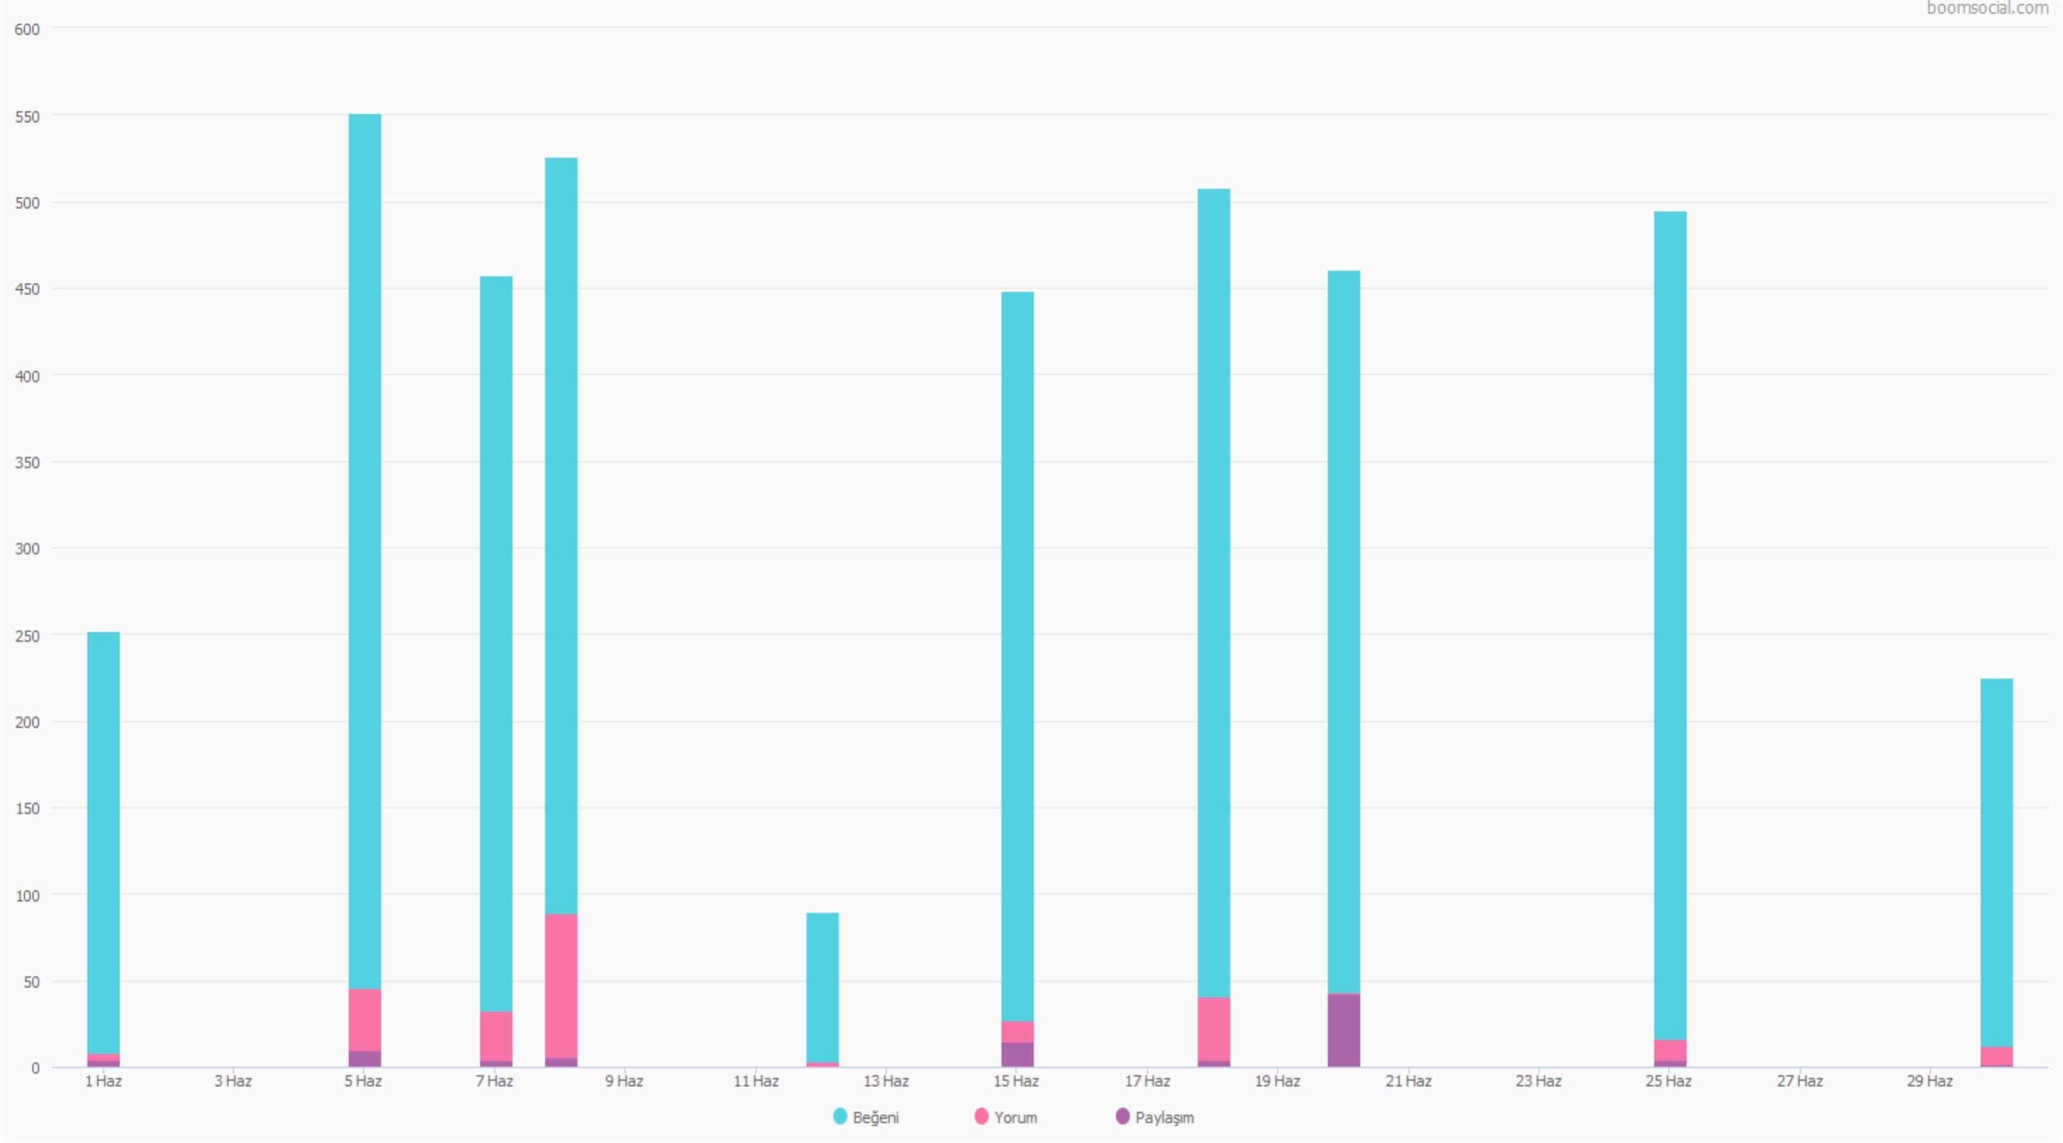
Etkileşim Verileri
Etkileşimler
01.06.2020 – 30.06.2020
Günlere Göre Etkileşim Sayısı
3.695
İletilerin Toplam Beğeni Sayısı
01.06.2020 – 30.06.2020
226
İletilerin Toplam Yorum Sayısı
01.06.2020 – 30.06.2020
92
İletilerin Toplam Paylaşım Sayısı
01.06.2020 – 30.06.2020
27

Slide 28
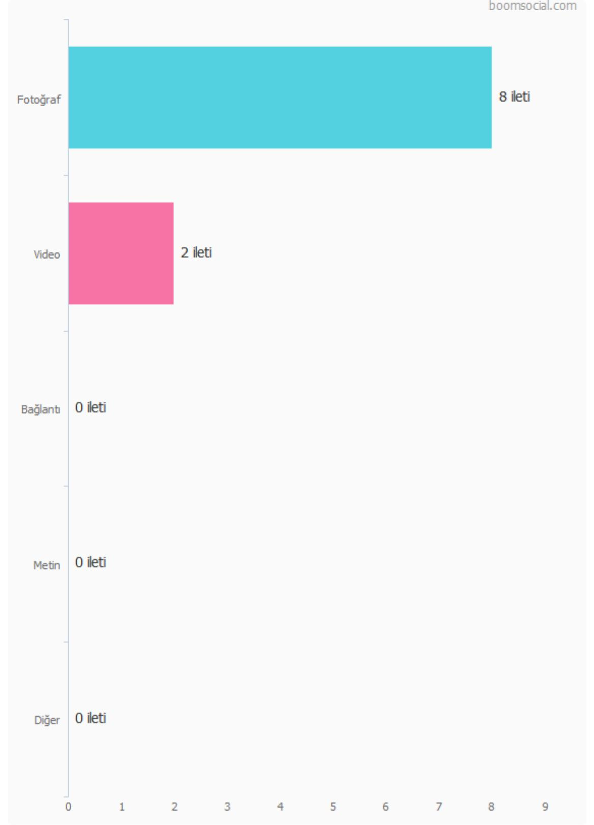
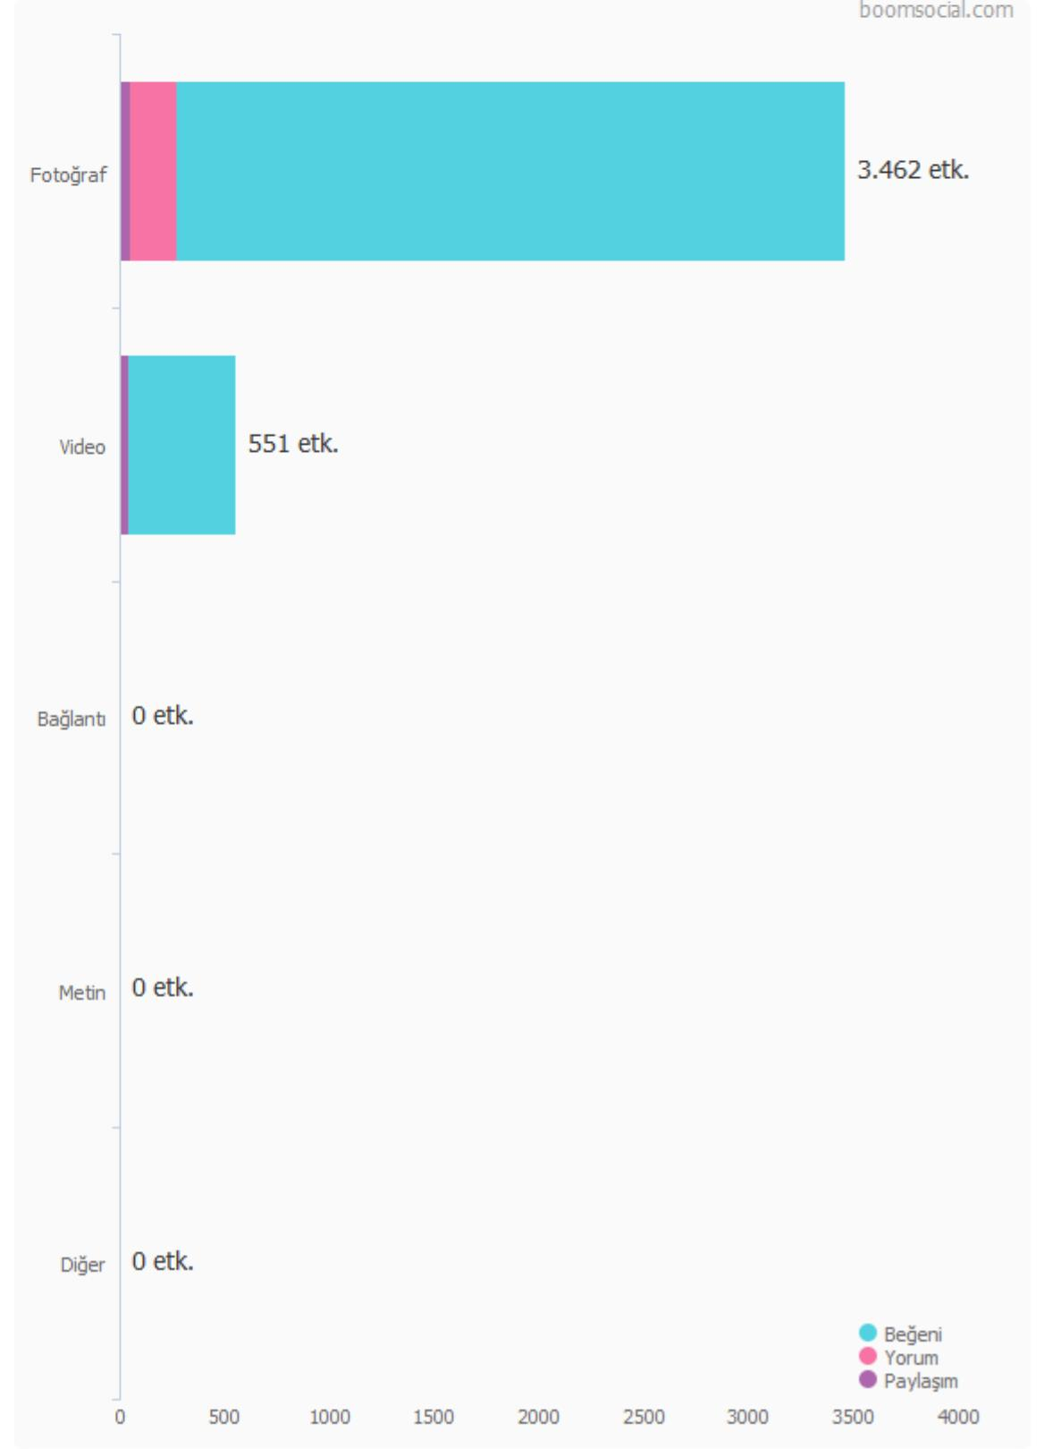
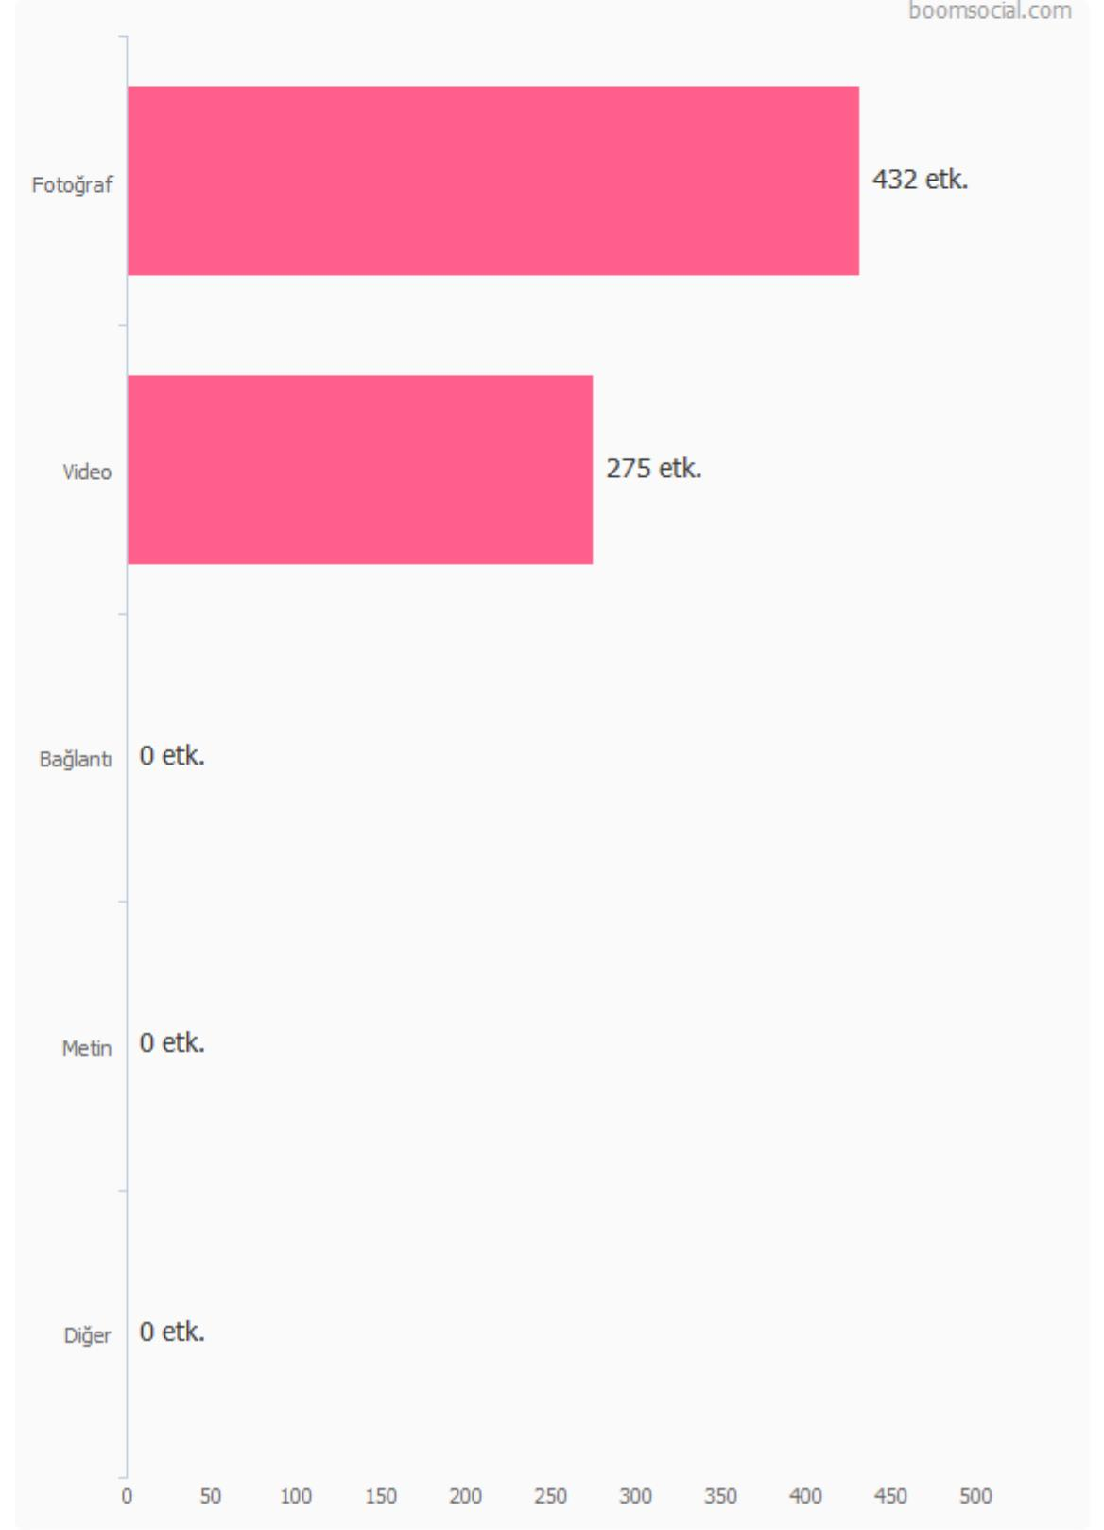
Etkileşim Verileri
Marka İletileri ve Etkileşim
01.06.2020 – 30.06.2020
Türlere Göre İleti Sayısı
İletilere Göre Etkileşim
İleti Başına Ortalama Etkileşim
Türlere Göre İleti Sayısı, her türde paylaşılan ileti adedini sektördeki ortalama ile kıyaslar. Etkileşim Sayısı iletilere gelen Beğeni, Yorum ve Paylaşım sayılarının toplamıdır.
28

Slide 29
Etkileşim Verileri
Etkileşim Dağılımı
01.06.2020 – 30.06.2020
Toplam Etkileşim ve Sektör
4.013
Marka Etkileşim Sayısı
8.898,9
Sektör Marka Başı Ort. Etkileşim
İleti Başı Etkileşim ve Sektör
401,3
Marka İleti Başı Etkileşim
671,3
Sektör Ort. İleti Başı Etkileşim
29

Slide 30
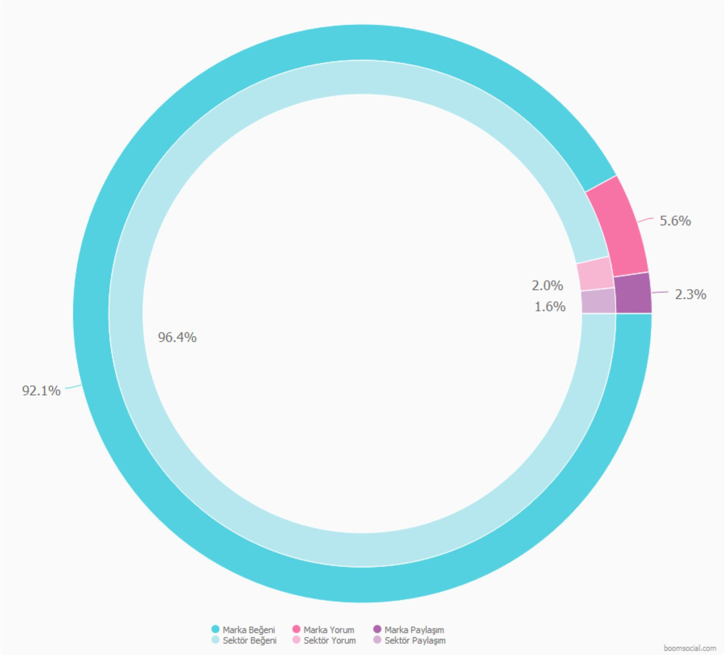
Etkileşim Verileri
Etkileşim Dağılımı
01.06.2020 – 30.06.2020
Günlere Göre İleti Sayısı
10
13,3
Toplam İleti Sayısı
Sektör İleti Ortalaması
369,5
647,0
İleti Başı Beğeni
Sektör İleti Başı Beğeni
22,6
13,4
İleti Başı Yorum
Sektör İleti Başı Yorum
9,2
10,9
İleti Başı Paylaşım
Sektör İleti Başı Paylaşım
30

Slide 31
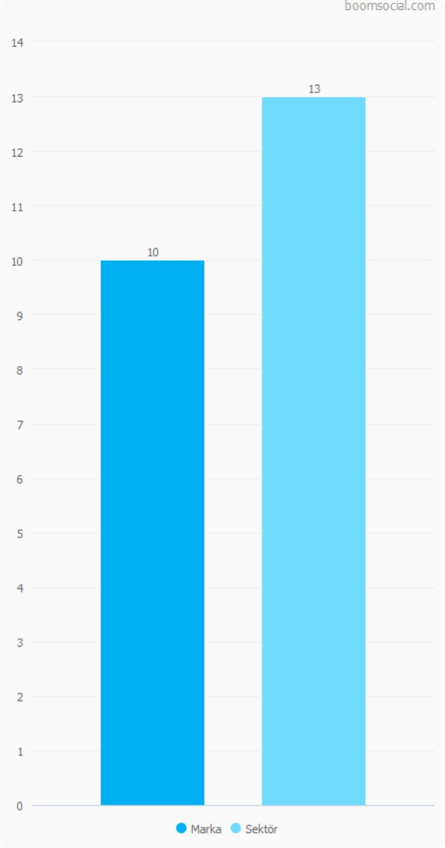
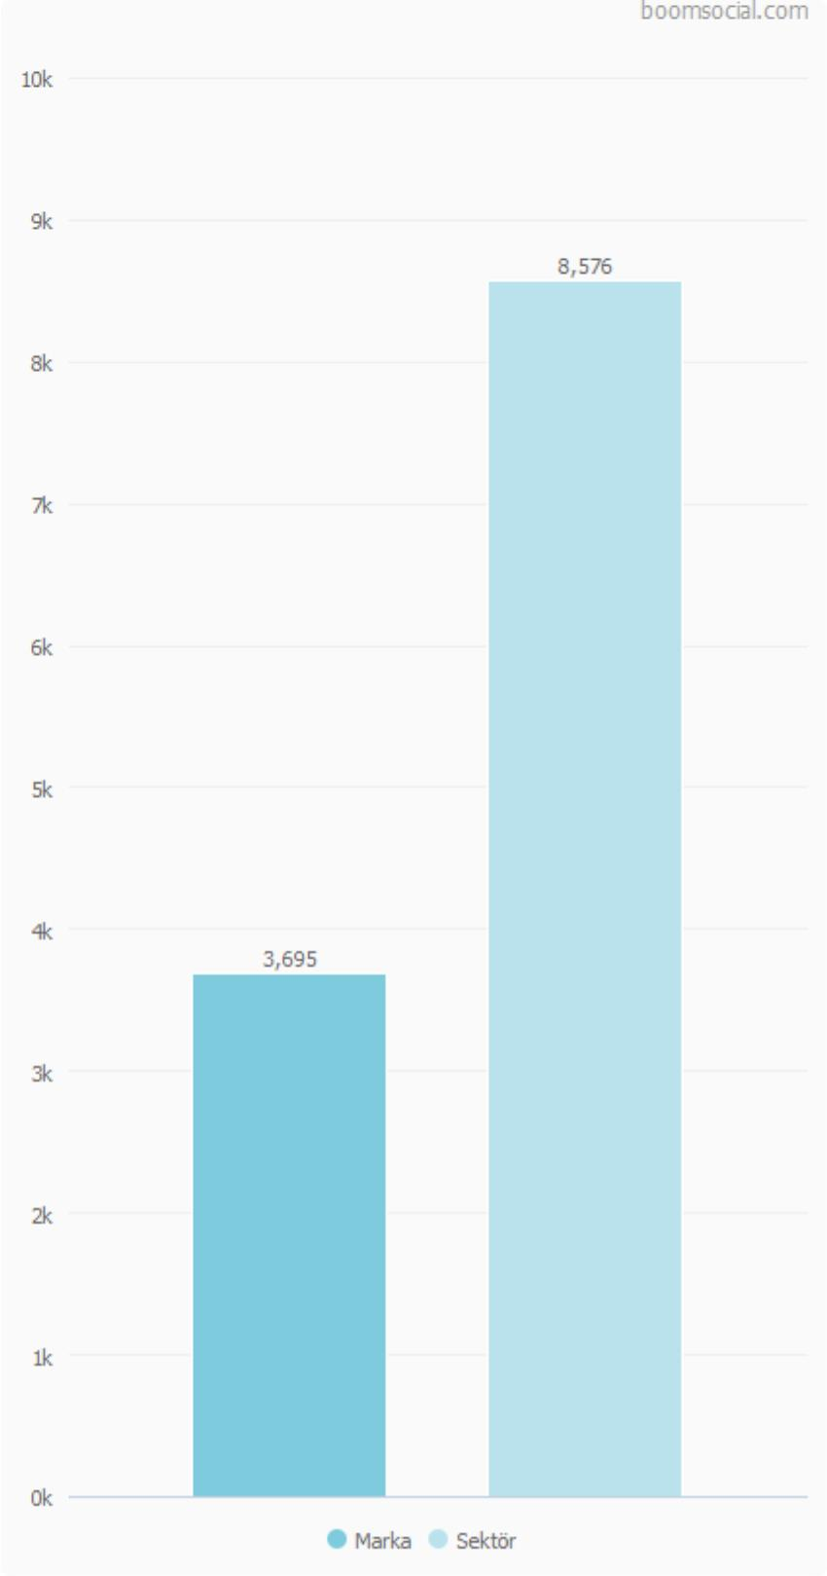
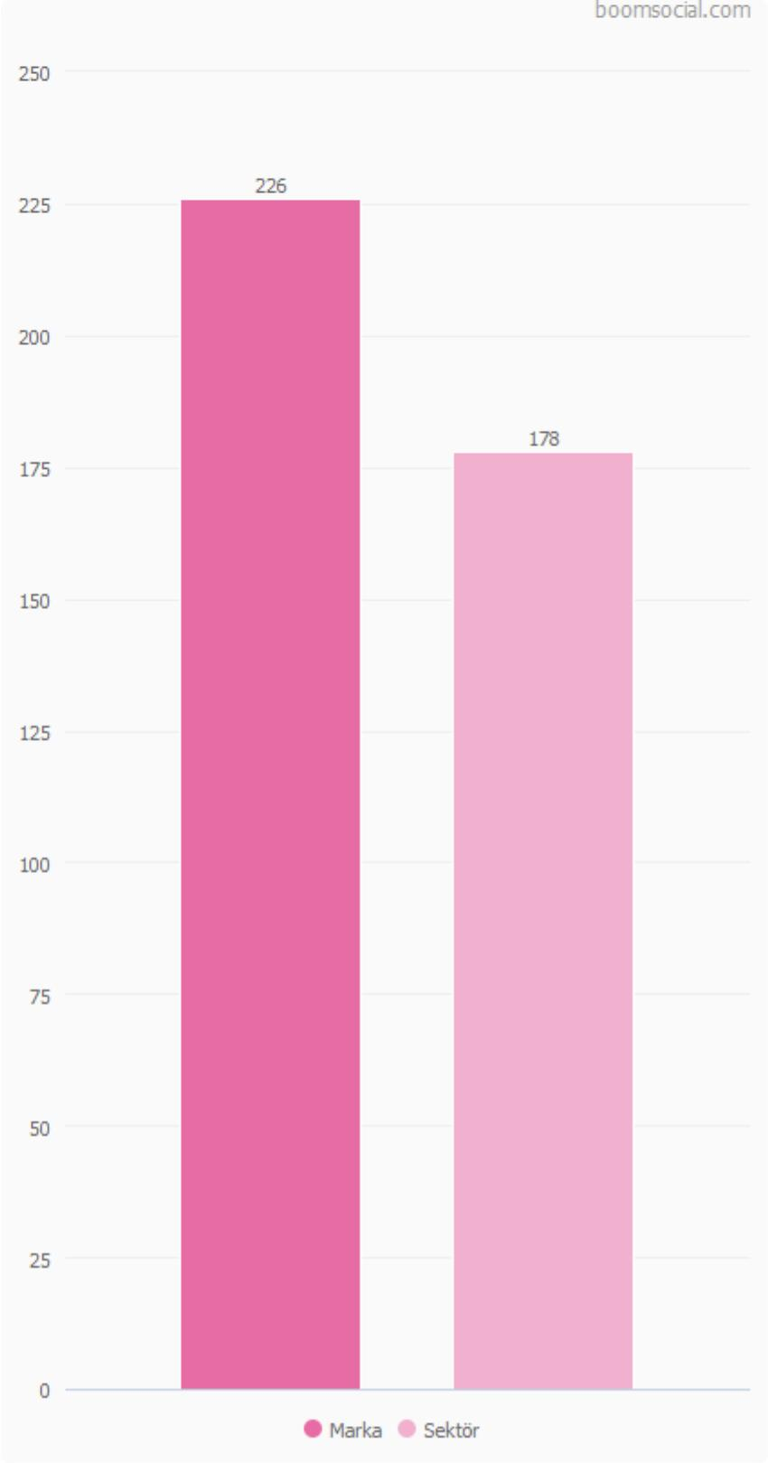
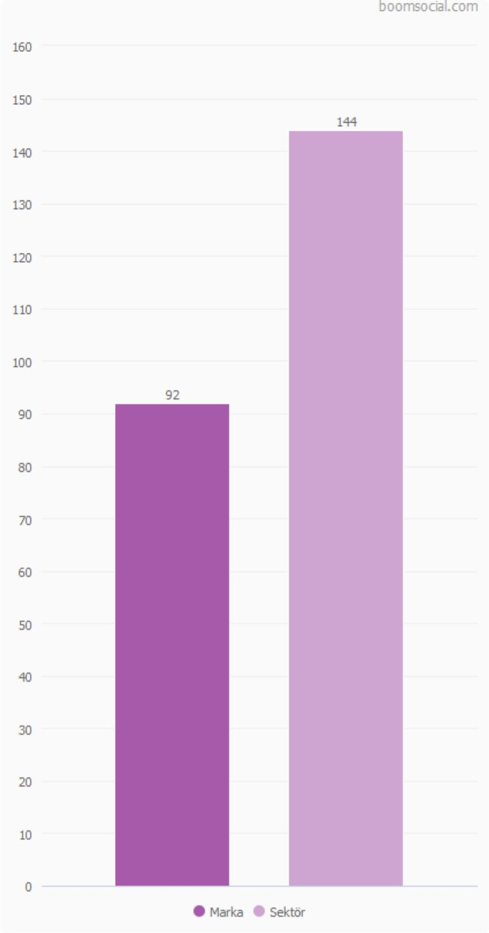
Etkileşim Verileri
Etkileşimler ve Sektör
01.06.2020 – 30.06.2020
İleti Sayısı
İleti Beğenisi
İleti Yorumu
İleti Paylaşımı
31

Slide 32
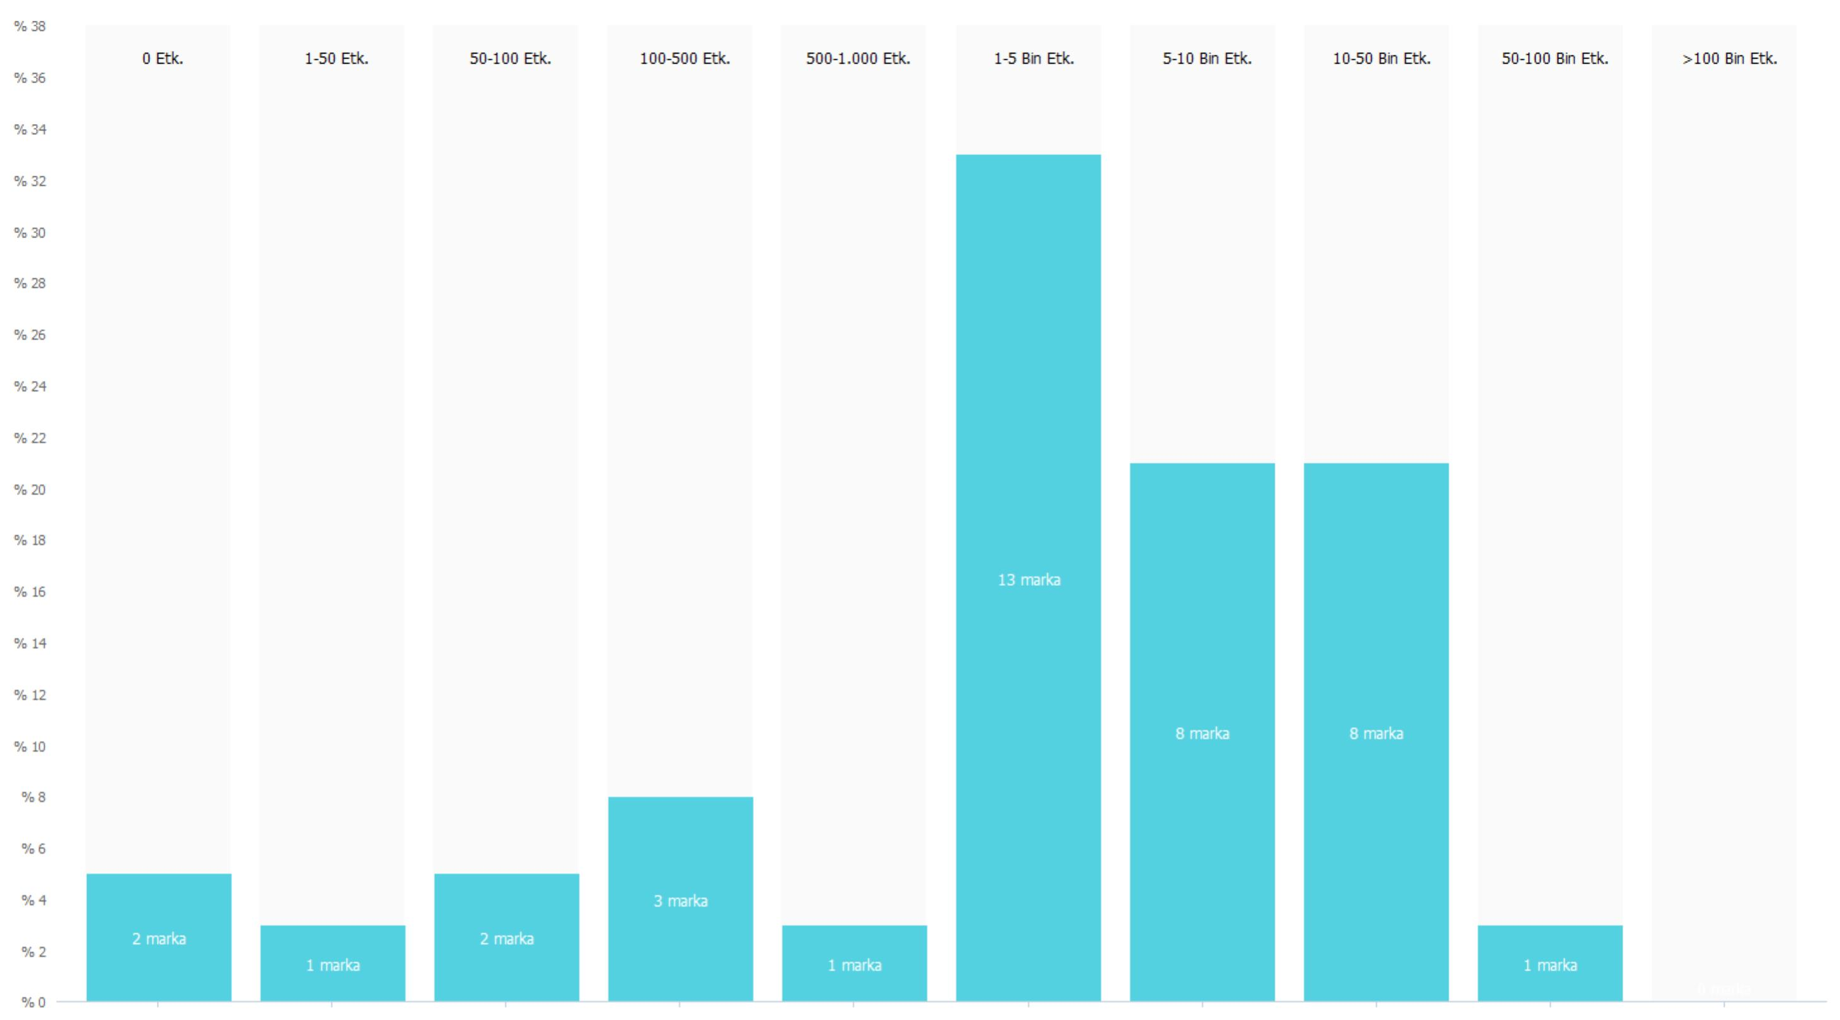
Etkileşim Verileri
Sektörel Etkileşim Sayıları
01.06.2020 – 30.06.2020
Aylık Etkileşim Sayısı Aralıklarına Göre Sektördeki Markalar
134
Markanın Ortalama
Aylık Etkileşim Sayısı
01.06.2020 – 30.06.2020
297
Sektörün Ortalama
Aylık Etkileşim Sayısı
01.06.2020 – 30.06.2020
Aylık İleti Sayısı Aralıklarına Göre Sektördeki Markalar grafiği, sektördeki tüm markaların 30 günlük dönemde paylaştıkları ortalama ileti sayılarını görselleştirir.
32

Slide 33
Sektördeki Markalar
01 Haziran 2020 - 30 Haziran 2020 tarihleri arasında Hyundai Türkiye Facebook sayfasının, sektörde hayran sayısı bakımından lider sayfalara kıyasla değerlendirmesi.
39
4,6M
8,9K
Sektördeki Toplam Sayfa
Ortalama Hayran
Ortalama Etkileşim
01.06.2020 tarihinde Türkiye Otomotiv > Üreticiler sektöründe toplam 39 marka hesabı yer aldı.
30.06.2020 tarihinde sektördeki sayfaların ortalama hayran sayısı 4.635.789 oldu.
01.06.2020 – 30.06.2020 döneminde sektörde ortalama sayfa başı etkileşim 8.898,9 oldu.
33

Slide 34
Sektördeki Markalar
Sektör Liderleri
01.06.2020 – 30.06.2020
Sıra
Profil
Marka
Hayran
Değişim
İleti
Beğeni
Yorum
Paylaşım
Etkileşim
EO
1
Volkswagen
33.986.289
-15.326
20
24.099
1.002
171
25.272
0,004%
2
Nissan
21.735.070
23.465
12
6.601
132
106
6.839
0,003%
3
Renault
18.899.351
-15.951
8
2.848
165
245
3.258
0,003%
4
Jaguar
17.919.794
-27.681
10
3.797
25
51
3.873
0,002%
5
Ford Türkiye
15.775.349
5.509
10
8.120
234
204
8.558
0,006%
17
Hyundai Türkiye
1.365.382
-2.703
10
3.695
226
92
4.013
0,033%
34

Slide 35
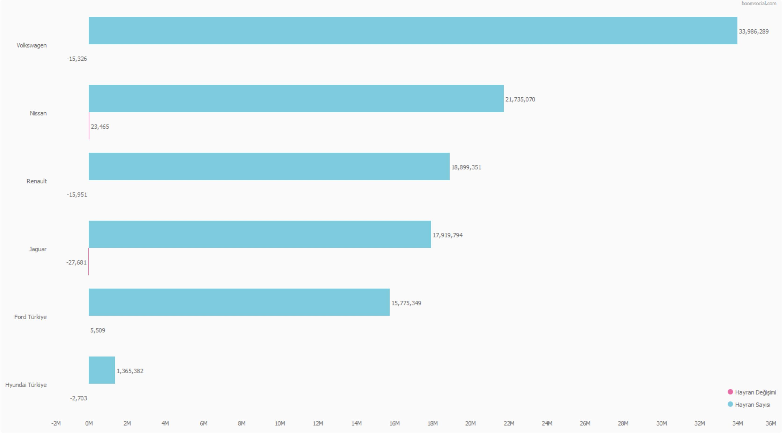
Sektördeki Markalar
Sektörel Performans
01.06.2020 – 30.06.2020
Toplam Hayran Sayısı ve Değişim
39
01.06.2020 tarihinde
Sektördeki Marka Sayısı
1.365.382
30.06.2020 tarihinde
Marka Toplam Hayran Sayısı
4.635.789
30.06.2020 tarihinde
Sektör Ortalama Hayran Sayısı
35

Slide 36
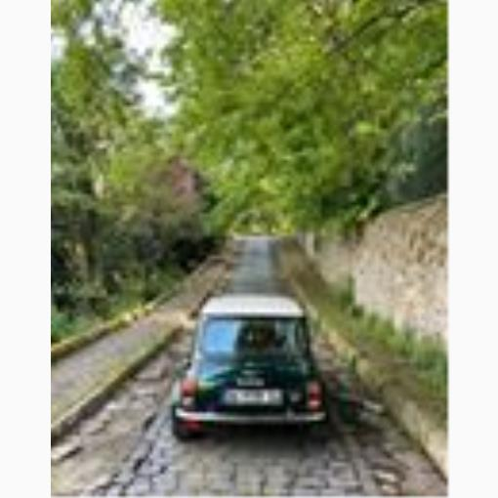
Sektördeki Markalar
Sektörde En Başarılı İletiler
01.06.2020 – 30.06.2020
Mercedes-Benz Türkiye
Mercedes-Benz Türkiye
MINI
19 Haziran 2020 17:08
29 Haziran 2020 15:14
20 Haziran 2020 14:32
Doğadaki renkler, yansımalar ve olaylar birer bilinmeyen değil; her görüldüğünde hayranlık duyulan gerçekliklerdir. Tıpkı #MercedesAMG motoruyla her deneyimde ilk seferki gibi heyecanlandırabilen bir performansa sahip #GT4Kapı gibi... 💙 #MBPhotoPass #DrivingPerformance
Pastoral bir yağlı boya resmini anımsatan bu fotoğrafta sanatçı; görkemli, güçlü ve dinamik bir Mercedes-AMG E 63 betimlemiş gibi... 💚 #MercedesAMG #E63S #4MATIC #DrivingPerformance
Onunla yolculuğa çıkmak unutulmaz anları hedeflemektir. (Fotoğraf: https://bit.ly/2ATgLcH ) #MINIAşk #KlasikMini
http://www.facebook.com/mercedesbenztr/posts/3322577917752567
http://www.facebook.com/mercedesbenztr/posts/3349922665018092
http://www.facebook.com/MINITurkiye/posts/3189505847773979
Beğeni
39.226
Beğeni
11.916
Beğeni
10.621
Yorum
147
Yorum
65
Yorum
60
Paylaşım
398
Paylaşım
97
Paylaşım
147
Etkileşim Oranı
%2,158
Etkileşim Oranı
%0,653
Etkileşim Oranı
%0,092
36

Slide 37
SocialBrands
Hyundai Türkiye Facebook sayfasının son 12 aylık dönemde SocialBrands sıralamalarında aldığı puanlar; genel sıralama, sektör sıralaması ve kategori sıralamasında başarı performansı.
67,9
144
8
Ortalama Puan
Ortalama Sıra
Ortalama Sektörel Sıra
Son 12 ayda marka, SocialBrands Facebook sıralamalarında ortalama 67,9 puan almıştır.
Son 12 ayda marka, SocialBrands Facebook genel sıralamalarında ortalama 144. sırada yer almıştır.
Son 12 ayda marka, SocialBrands Facebook Otomotiv > Üreticiler sıralamalarında ortalama 8. sırada yer almıştır.
37

Slide 38
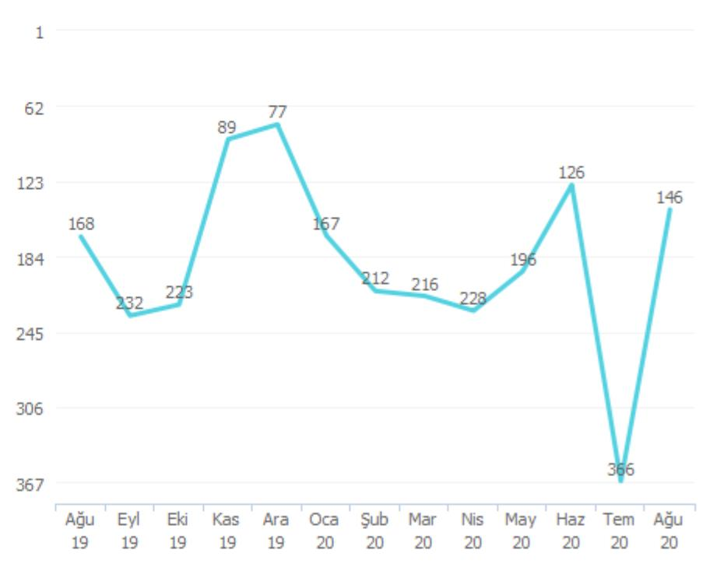
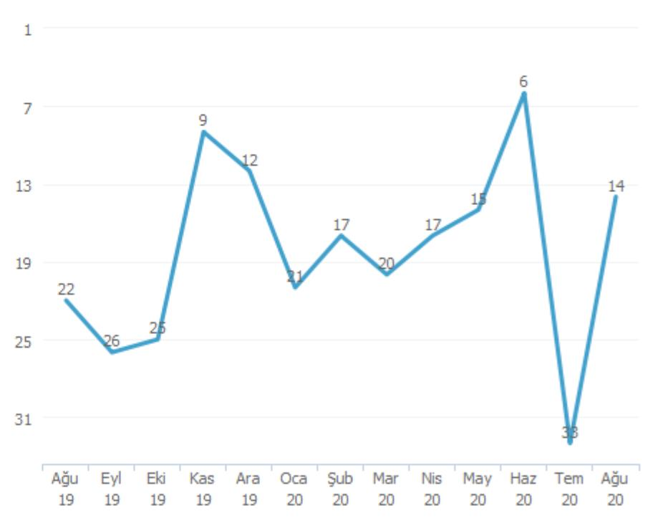
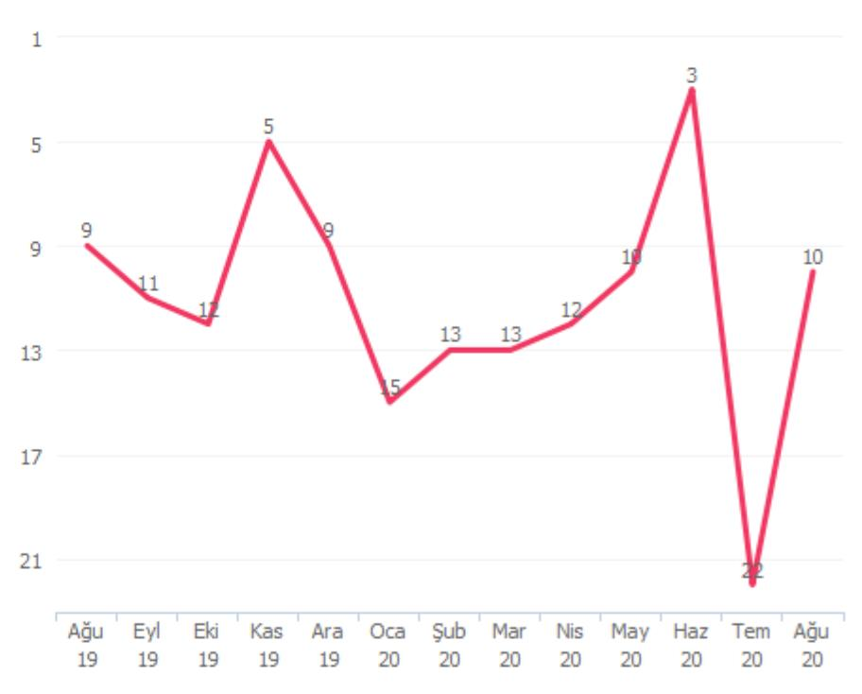
SocialBrands
SocialBrands Performansı
01.06.2020 – 30.06.2020
SocialBrands Facebook Puanları
Ortalama
SocialBrands Puanı
67,9
Sektör
Otomotiv > Üreticiler
Genel Sıralama
Sektörel Sıralama
Alt Sektör Sıralaması
Son 12 aylık dönemde markanın SocialBrands Facebook sıralamalarında ortalama puanı 67,9 olmuştur.
Markanın ortalama sırası Genel Sıralama’da 126, Otomotiv sektöründe 13; Üreticiler kategorisinde ise 8 olarak gerçekleşmiştir.
Grafikteki değerler, markanın ilgili aydaki sırasını belirtmektedir. SocialBrands hakkında daha fazla bilgi almak ve tüm kanallarda sıralamaları incelemek için www.socialbrandsturkey.org adresini ziyaret edebilirsiniz.
38

Slide 39
Notlar ve
Tanımlar
Rapor Hakkında
BoomSocial sektör analizleri, sektörde yer alan tüm markaların dönem boyu performanslarını tamamen istatistiksel olarak incelemeyi amaçlar. Analizde yer alan tüm veriler, BoomSocial tarafından sosyal medya kanallarının herkese açık olarak sunduğu verilerden derlenmektedir.
Hayran Sayısı
Sayfa hayran sayıları, Facebook sosyal medya kanalının herkese açık olarak sunduğu hayran sayısı verilerinin günlük olarak derlenmesi ile belirlenmektedir.
Hayran Değişimi
Sayfaların hayran sayısı değişimi, Facebook sosyal medya kanalının belirttiği hayran sayılarının dönemsel artışına göre belirlenmektedir. Günlük artışlar ilgili gündeki son hayran sayısının bir önceki güne göre farkını, aylık artışlar ise ayın son günündeki hayran sayısının önceki ayın son gününden farkını belirtir.
İleti Sayısı
İleti sayısı, ilgili Facebook sayfasının dönem boyunca herkese açık olarak paylaştığı iletilerin toplam sayısını belirtmektedir. Sadece belirli kişiler veya coğrafi bölgeler için paylaşılan iletiler ve yalnızca reklam olarak paylaşılan iletiler değerlendirmeye dahil edilmemiştir.
İleti Türleri
İleti türleri, Facebook tarafından belirlenen ileti türlerini belirtmektedir. Fotoğraf, video, bağlantı ve metin dışında kalan ileti türleri ‘Diğer’ olarak değerlendirilmiştir.
Etkileşim
Etkileşim sayıları, Facebook sayfasında herkese açık olarak paylaşılan iletilerle kullanıcıların gerçekleştirdiği etkileşimleri belirtmektedir. Etkileşim ve Etkileşim Sayısı olarak belirtilen veriler iletilere gelen beğeni, yorum ve paylaşım sayılarının toplamını belirtmektedir.
Beğeni, Yorum ve Paylaşım
Beğeni, yorum ve paylaşım sayıları, iletilere gelen farklı etkileşim türlerini belirtmektedir. Bu sayılar iletinin paylaşımından itibaren düzenli olarak güncellenir.
Etkileşim Oranı
İleti Etkileşim oranı, sayfada paylaşılan iletilerin toplam etkileşim sayısının, ileti paylaşıldığı andaki sayfa hayran sayısına oranı ile hesaplanır. Sayfa etkileşim oranları, sayfa tarafından dönem boyunca paylaşılan tüm iletilerin beğeni, yorum ve paylaşım sayılarının sayfa hayran sayısına oranı ile hesaplanır.
Sektör Verileri
Sektör Verileri slaytları, sektörde yer alan tüm sayfaların analiz dönemi boyunca herkese açık tüm etkinliklerinin istatistiklerini içerir.
SocialBrands
SocialBrands puanları, markaların sosyal medya etkinliklerinin aylık dönemlerde tamamen istatistiksel ve algoritmik olarak incelenmesi ile hazırlanmaktadır. SocialBrands hakkında detaylı bilgi almak ve diğer sektörlerin sıralamalarını incelemek için www.socialbrands.org adresini ziyaret edebilirsiniz.
39

Slide 40
Daha Fazlası
İçin…
Web ve Sosyal Medya
Akıllı İş Platformu
İnsanların nelerden bahsettiğini dinleyin, haberleri analiz edin, iç görüler edinin, yükselen trendleri ilk siz görün, sesinizi kitlelere duyurun ve işinizi başarıya taşıyın!
Veri toplamadan sosyal medya yayıncılığına, itibar yönetiminden Sosyal CRM’e, BoomSonar Suite her ihtiyacınıza cevap veren web ve sosyal medya iş platformudur.
* Milyonlarca web sitesi, tüm sosyal medya kanalları, yerel haber siteleri, bloglar, forumlar, sözlükler, şikayet siteleri ve daha fazlasını takip edin;
* Facebook, Twitter, Instagram, YouTube ve LinkedIn’deki tüm hesaplarınızı tek bir platformdan yönetin;
* İtibar yönetimi ile markanızı sahte hesaplardan, sahte kişilerden, protesto olaylarından ve saldırgan kullanıcı gruplarından koruyun;
* Social CRM ile sosyal medyayı müşteri hizmetleri kanalınız olarak kullanın,
* Günlük özetler, Twitter Trending Topic uyarıları, fenomen bildirimleri ve kriz alarmlarına ulaşın,
* Sonuçlarınızı ve kampanyalarınızı gerçek zamanlı olarak görselleştirin
* Gerçek zamanlı akışlarda tüm kaynaklardan veri alın, trendleri analiz edin, anında harekete geçin!
BoomSonar Suite’i hemen denemek için bize ulaşın.
www.boomsonar.com
sonar@boomsonar.com
(90) 212 293 8000
@BoomSonarSuite
@socialmediamonitoring
/BoomSonarSuite
/socialmediamonitoring
40

Slide 41
TICK TOCK BOOM DIGITAL PR & MARKETING © 2019
contact@boomsocial.com
(+90) 212 293 8000
BoomSocial
BoomSonar
Trendweek
http://www.boomsocial.com
http://www.boomsonar.com
http://www.trendweek.com
Twitter
Facebook
LinkedIn
http://twitter.com/ttboom
http://www.facebook.com/TickTockBoom
http://www.linkedin.com/company/ticktockboom

